Slide 1
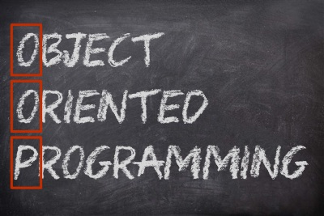
עקרונות מתקדמים בתכנות
שיעור 2:
תכנות מונחה עצמים

Slide 2
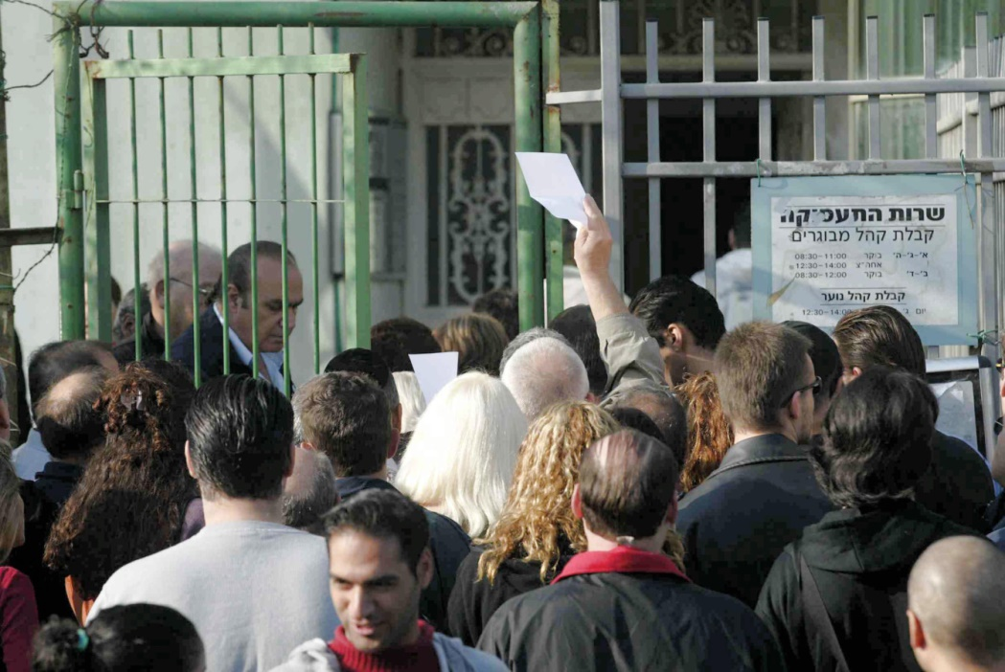
שיעור קודם
מבנה נתונים
טיפוס נתונים אבסטרקטי - ADT
מחסנית - Stack
תור - Queue
סינטקס חדש של ++C:
bool
new , delete
std::cout, std::endl , std::cin
סיבוכיות זמן ריצה

Slide 3
היום
לימוד עצמי משיעורי הבית
cin
namespace
תכנות מונחה עצמים – מה זה?
מחלקות ואובייקטים
תכנות מונחה עצמים ב ++C :
הגדרת מחלקה
יצירת אובייקטים
Access modifiers
This
Getter/setter

Slide 4
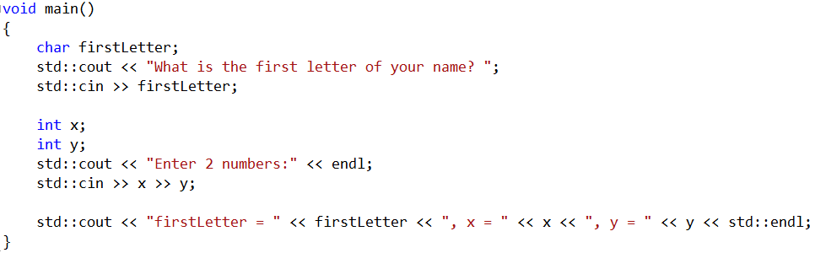
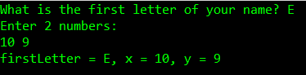
cin
דוגמא:
int
Notes:
פקודת cin הייתה לימוד עצמי בתרגיל הבית.
לעבור על זה בזריזות ולא להתעכב על זה יותר מידי.

Slide 5
namespace
Notes:
נכנסים לכמה שקופיות על namespace
חלק מהנושא היה לימוד עצמי בשיעורי בית.
אין צורך להתעכב על זה יותר מידי (כמה דקות קצרות, לא יותר מזה).
זהו נושא חשוב מאין כמוהו להבנייה וכתיבה של מערכות גדולות אבל משום שאנחנו משחקים בארגז חול שמערכות קטנות ומשום שיש לנו פחות משנה אנחנו נעשה רק סקירה קצרה של הנושא.

Slide 6
namespace
מה זה namespace?
מרחב לוגי שמאגד תחתיו מחלקות ומשתנים
עושה סדר
עוזר לפתור כפילויות
Notes:
Namepsace הוא איזשהו מרחב לוגי שמאגד תחתיו מחלקות ומשתנים.
למשל אם אני כותב פונקציה אחת בשם print שתפקידה להדפיס למסך ופונקציה אחרת print שתפקידה להדפיס למדפסת.
אם יהיו לי 2 פונקציות עם אותו שם זה יהיה בעייתי.
ניתן להגדיר כל אחת ב-namespace שונה, וזה יאפשר לגשת אליהם ולזהות אותו גם בעזרת ה-namespace וגם על ידי שמן.
זה כמו שבכיתה יהיה לי שתי חניכות שקוראים להן מיטל כהן. אני אצטרך איזשהו מזהה לוגי שיציין למי אני פונה. אפשרות למזהה כזה הוא להוסיף את מספר "1" לראשונה ו-"2" לאחרת.
כך אני אקרא "מיטל כהן 1" או "מיטל כהן 2".
זה עושה סדר – כי אפשר להגדיר namespace שמכיל פונקציות שמטפלות במדפסת, namespace שמכיל פונקציות שמטפלות במסך וכו'. כך קל יותר להבין מה נמצא איפה..

Slide 7
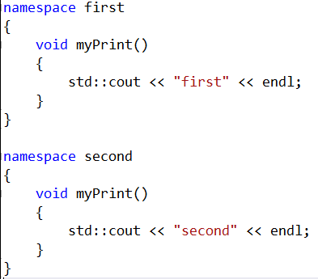
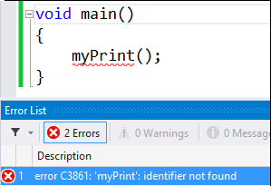

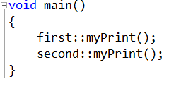
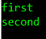
namespace
דוגמא:
Notes:
כשכותבים myPrint בלי מזהה התכנית לא תעבור קומפילציה

Slide 8
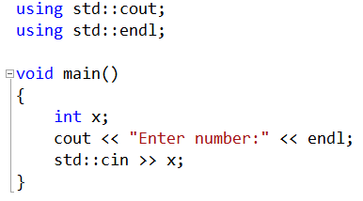
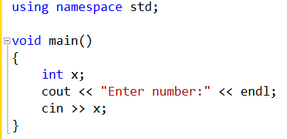
namespace
כיצד ניתן להשמיט את ה-namespace בקריאה לפונק'?
עבור פונקציה מסוימת
עבור כל הפונקציות תחת ה-namespace :
Notes:
עבור פונקציה מסוימת – בדוגמא להראות שcout ו-endl לא זקוקות ל-namespace אבל cin כן.
אם לא נשים לפני ה-cin את ה-namespace התכנית לא תעבור קומפילציה.
ההסבר הזה הוא מגה-סופר-אולטרה פשטני וכל צורת שימוש בusing בעלת יחודיות משל עצמה עוד על כך מומלץ לקרוא כאן: http://en.cppreference.com/w/cpp/language/namespace

Slide 9
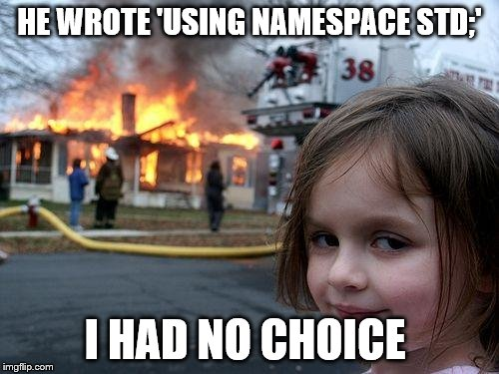
namespace
בעיקרון using namespace std; זה השטן
זה מכניס באגים
מהשטן
לכן אנחנו לא הולכים להשתמש בזה או עבור כל namespace אחר.
Notes:
אז בעיקרון יש מקרים שבהם זה סביר עבור NSים שהם שלך וגם זה רק בקבצי cpp אבל משום שהNS העיקרי שיהיה בשימוש שלנו יהיה std אנחנו לא נהיה עצלנים ונכתוב עוד 5 תווים.
עוד מידע על למה זה רע
https://stackoverflow.com/questions/1452721/why-is-using-namespace-std-considered-bad-practice

Slide 10
תכנות מונחה עצמים
OOP

Slide 11
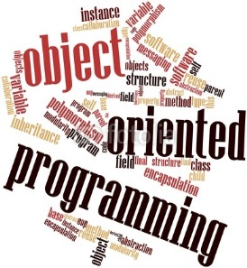
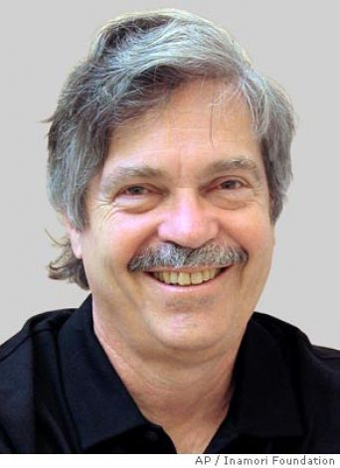
תכנות מונחה עצמים
Object Oriented Programming
גישה שמטרתה לדמות כמה שיותר את האופן בו בני אדם חושבים - באמצעות עצמים (נושא המשפט).
כשכותבים קוד – הרבה פעמים צריך לחלק את המערכת לרכיבים ותתי רכיבים. איך נחלק?
מילת המפתח פה היא אבסטרקציה (הפשטה)
Alan Kay: Inventor of OOP – inspired by human cell.
Notes:
זוהי שקופית שמטרתה להתחיל להכניס אותם לעולם של OOP.
עיקר השקופית היא להציג להם שזה דומה לעולם האמיתי שהוא מבוסס על עצמים.
עוד לא נכנסים להסבר למה זה טוב ואיך בדיוק זה עובד, אלא בעיקר מסבירים את השם "OOP".
הבחור שבתמונה היה אחד הראשונים לחשוב על הקונספט הנ"ל, הוא קיבל את ההשראה מתאים חיים. כל אחד מהם הוא ישות נפרדת שאחראית על משהו, הן מתקשרות ויוצרות מערכת גדולה יותר.
אם אתם חובבי פילוסופיה אפשר להציג להם שתי גישות קשורות מהתחום:
הגישה של אפלטון/סוקרטס – גישת ה"אידאות".
אידאה היא איזשהו רעיון מופשט (למשל אידאה של אדם). האידאה קיימת בעולם האידאות (עולם מופשט)
והקיום שלה אינו תלוי בעולם החומרי ובקיום פיזי של ישות מסוג "אדם".
בין אם לא קיימים אנשים בעולם האידאה מתקיימת וקיים רעיון מופשט שהוא "אדם".
כל ישות פיזית מסוג "אדם" תהיה כפופה להגדרות של האידאה (הרעיון המופשט) "אדם" ולא תחרוג ממנו.
למשל אם אידאת האדם מגדירה שלכל אדם יהיה צבע עיניים, אז לכל אדם פיזי תהיה תכונה של צבע עיניים.
2. הגישה של אריסטו – מתוך העולם הפיזי נגזר רעיון מופשט. כלומר, רק בזכות זה שקיימים אנשים בעולם הפיזי,
אז אפשר לייצר רעיון מופשט שנקרא "אדם". ההגדרות של הרעיון המופשט אדם בעצם נגזרות ומתבססות על הישויות הפיזיות.
אם לכל אדם פיזי יש תכונה שהיא צבע עיניים, אז גם לרעיון המופשט "אדם" יש צבע עיניים.
בעצם רעיון של "אדם" הוא ג'נרליזיציה ומציאת המכנה המשותף בין כל האנשים הפיזיים.
במידה ולא קיימים אנשים פיזיים, אז לא יכול להתקיים בכלל רעיון מופשט שהוא "אדם".
OOP בעצם תואם לגישת ה"אידאות".
ניתן להגדיר רעיון/תבנית כללית (מופשטת) כלשהי. על פיה ניתן ליצור ישויות פיזיות.
בין אם קיימות ישויות פיזיות ובין אם לא, התבנית עצמה קיימת ומוגדרת.

Slide 12
Classes & Objects
מחלקות ואובייקטים

Slide 13

מחלקה - class
הרכיב הבסיסי של מערכת התוכנה ב-OOP
טיפוס נתונים מורכב
מכיל בתוכו משתנים (שדות/מאפיינים) מסוג טיפוס נתונים פשוט (int, float..)
מכיל בתוכו משתנים (שדות/מאפיינים) מסוג טיפוס נתונים מורכב
מכיל בתוכו פונקציות (פעולות) המגדירות את הממשק
מחלקה היא ישות רעיונית (מופשטת)
Notes:
מחלקה היא ישות רעיונות משום שהיא טיפוס נתונים. היא תבנית שאחרי זה ניתן ליצור על פיה
משתנים קונקרטיים (שאנחנו נכנה אותם אובייקטים). כמו ש- int הוא משהו רעיוני – 4 בתים בזכרון שמכילים מספר שלם,
ואילו int x; יוצר X ממשי שעונה על התבנית של int.
למשל המחלקה קלף.
אובייקטים מהסוג שלה זהים במצבים האפשריים שלהם. קלף א' יכול להיות עם ערך אדום או שחור במאפיין הצבע שלו.
קלף ב' יכול להיות עם ערך אדום או שחור במאפיין הצבע שלו.

Slide 14
תכנות מונחה עצמים
OOP
אחד הדברים שהכי קשים לנו בקוד זה לנהל את המצב של התוכנה שלנו.
אנחנו היינו רוצים לבודד את המצב לחלקים שאפשר לנהל בקלות ולחשוב עליהם באופן ברור. כך שלכל חלק יש אחריות על דבר אחד.
כל חלק בתוכנה חושף חוזה שמגדיר מה הוא יודע לעשות. רכיבים אחרים עובדים רק מול החוזה. זאת האבסטרקציה.
באמצעות מודל מחשבתי בו כל רכיב מכיל מצב שמוחבא משאר התוכנה – אנחנו יוצרים קוד שכל לעבוד איתו.
Notes:
חשוב חשוב חשוב!
להתייחס לעניין האחריות על דבר אחד, מחלקה שעושה שמונים דברים זה דיזיין רע של קוד וזה צריך להיות ברור מהרגע הראשון.
דבר נוסף הוא עניין החוזה, זה אחד הדברים המרכזיים שהם צריכים להבין בשיעור הזה מבחינה רעיונית – ה-API הוא סוג של חוזה בין מי שמשתמש בספריה או class שלך לבינך. גם במה שמציגים כממשק וגם בהטחות שנותנים (למשל פונקציה מסויימת לא נותנת שום אחריות אם פרמטר X הוא nullptr. מצד שני חוזה אחר יכול לטפל בשגיאה הזו בעצמו. כל אלו לגיטימיים והם חלק מבחירת הסיפריה והממשקים כשכותבים אותם או החלטה בתהליך שבו בוחרים במה להשתמש לדוגמא : הספריה הזו מאד שברירית ואני צריך לבדוק את כל הקלט מראש אבל הפונקציות שיש בה מאד נוחות, ספריה אחרת אולי יותר ידידותית למתכנת חדש אבל עם פחות אופציות. כל אלו בחירות שנעשה ביום יום כמתכנתים, אם כמשתמשים של API ואם כאלו המגדירים אותו.

Slide 15
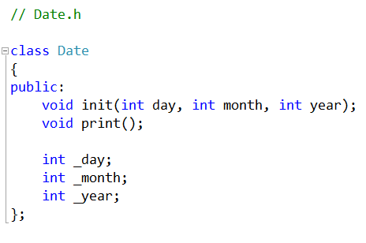
מחלקה ב c++
רוצים להגדיר טיפוס נתונים חדש שמייצג תאריך. איך?
לכל משתנה מסוג טיפוס הנתונים הנ"ל יהיו 3 מאפיינים ו-2 פעולות
מה חסר?
Notes:
הנחיות להצגת הדוגמא:
להדגיש שזהו קובץ הצהרה (H)
להציג את המילה השמורה “class”.
להראות כיצד נתנו שם למחלקה/טיפוס הנתונים (Date).
להראות שבתוכו הגדרנו שדות מסוג int והגדרנו שניתן לבצע על טיפוס כזה 2 פעולות.
להראות שכתבנו את הכל בתוך סוגריים מסולסלים ובסופם נקודה-פסיק.
להראות את המילה השמורה “public” , אך כרגע לא להכנס למשמעות שלה.
להדגיש שהקונבנציה של שמות מאפיינים הם שבהתחלה יש underScore (קו-תחתי).
למה לכל משתנה מסוג טיפוס נתונים יהיו 3 מאפיינים ו-2 פעולות? בדיוק כמו שכל משתנה מסוג טיפוס הנתונים int עונה להגדרה של int (שהוא בעל 4 בתים ושאפשר להכניס רק ערך שלם),
כך גם במקרה שלנו. טיפוס הנתונים Date מגדיר שלכל משתנה מהסוג הזה יהיו 3 מאפיינים ו-2 פעולות

Slide 16
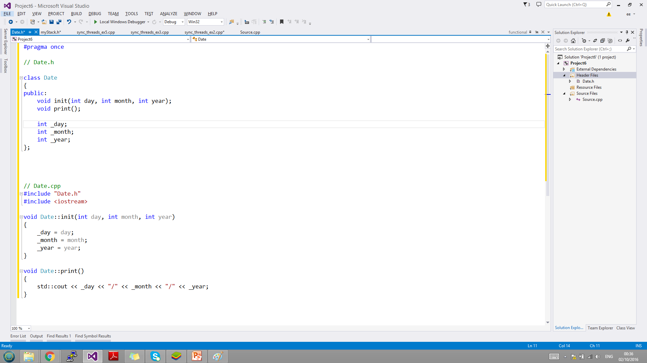
מחלקה ב c++
ועכשיו המימוש...
Notes:
הנחיות להצגת הדוגמא:
להדגיש שזהו קובץ המימוש (CPP)
להראות שלפני שם של פונקציה יש לתת את שם המחלקה ונקודותיים
להראות שניתן להשתמש בתוך הפונקציות במאפיינים של המחלקה.

Slide 17

עצם/אובייקט
משתנה מסוג טיפוס נתונים שהוגדר כמחלקה (Class) נקרא "עצם של המחלקה" או "אובייקט מסוג המחלקה"
לדוגמא: Date danBirthdate;
danBirthDate הוא עצם מסוג Date
עצם הוא מופע של ישות רעיוניות (מחלקה). הוא אינו מופשט והוא קונקרטי.
דוגמאות מחיי היומיום:
כלב לברדור הוא סוג של כלב. לכלב יש מאפיינים ופעולות (הולך על ארבע, צבע עיניים, צבע פרווה, נובח ועוד) שכמובן יש לכלב לברדור.
יסמין הוא סוג של פרח. לפרח יש מאפיינים (שם, צבע עלי כותרת, רב-עונתי?) שכמובן יש ליסמין.
Notes:
בהקשר שלנו אפשר להגדיר משהו כמופשט במידה והוא אינו תופס זכרון. למשהו קונקרטי יש זכרון (הוא בעצם משהו פיזי)
Int לא תופס זכרון.
לעומת זאת int x; כבר יוצר משהו קונקרטי (X) שתופס זכרון.
כנל לגבי אובייקטים ומחלקות

Slide 18
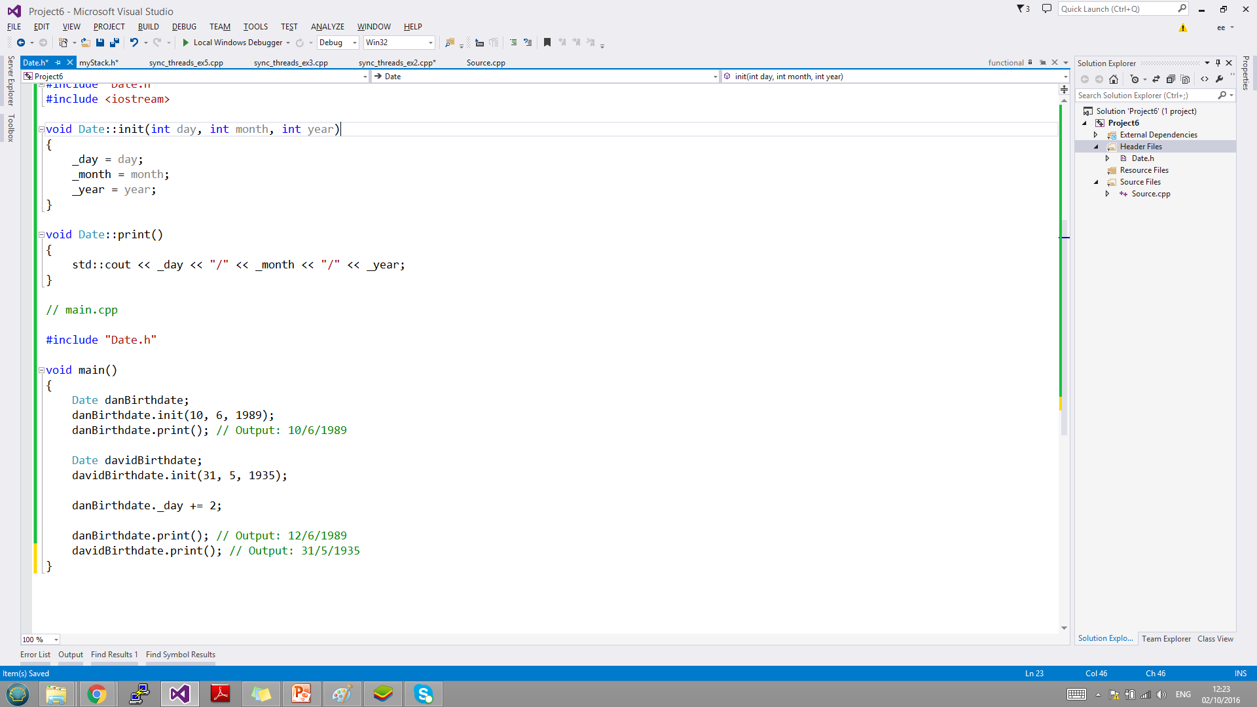
אובייקטים ב c++
איך יוצרים אובייקטים ב-++C?
כיצד שינוי מאפיינים של אובייקט אחד לא משפיע על מאפייניו של אובייקט אחר?
כיצד פונקציה יודעת לאילו מאפיינים של איזה אובייקט לגשת?
Notes:
הנחיות להצגת הדוגמא:
להדגיש שזהו קובץ מיין (CPP)
להראות כיצד ניתן ליצור אובייקט.
להראות כיצד ניתן לגשת לשדות/מאפיינים של אובייקט.
להראות כיצד ניתן להפעיל פעולה על אובייקט.
להדגיש שהפעולה פועלת על האובייקט!!! למשל כשאני אומר לכלב "ארצה" אני מפעיל עליו פעולה, ולא אני מבצע אותה אלא הכלב.
להראות ששינוי במאפיינים של אובייקט מסוים לא משפיעים על מאפיינים של אובייקט אחר
כיצד פונקציה יודעת לאילו מאפיינים של איזה אובייקט לגשת?
נכנס לזה בהמשך, אבל רגע לתת להם לחשוב על זה בעצמם (אין צורך לתת להם את התשובה האמיתית בינתיים). האם בעצם לכל אובייקט נוצרת פונקציה משלו ב-CODE SEGMENT?
אם כן, האם זה לא בזבוז? כי הקוד יהיה תמיד זהה וההבדל היחידי הוא הערך של המאפיינים.

Slide 19
איך זה נראה בזיכרון - שדות
בדיוק כמו struct!
מוקצה שטח בזיכרון כסכום הגדלים של כל השדות של המחלקה.
לא מדויק, בגלל Alignment (מוזמנים לחקור לבד..)
כל שדה תופס את השטח שלו
השדות צמודים זה לזה בזיכרון
danBirthdate (Date)
0x4D2
_day
0x4D6
_month
0x4DA
_year
Notes:
מוקצה שטח בזכרון כסכום הגדלים של כל השדות של המחלקה - לא מדויק בגלל ALIGNMENT וגם בגלל paddind כל זאת ועוד:
https://docs.microsoft.com/en-us/cpp/cpp/alignment-cpp-declarations
לענייננו זה לא משנה ואין צורך להיכנס איתם לזה. מי מהם שירצה, יחקור על זה לבד.
מבחינתנו מספיק לדעת שזה סכום הגדלים של שדות המחלקה.
כל שדה תופס 4 בתים בגלל שהוא מסוג int.

Slide 20
איך זה נראה בזיכרון - פונקציות
פונקציות של מחלקה מוקצות בזיכרון פעם אחת בלבד (code segment) ללא תלות במספר האובייקטים של המחלקה
כשאובייקט מפעיל פונקציה מתבצעת פנייה לשטח הזיכרון בו הפונקציה קיימת
בעיות בשיטה הזאת?
בכל פונקציה ניתן לגשת אך ורק לשדות של האובייקט שהפעיל את הפונקציה ולא לשדות של אובייקטים אחרים
איך זה קורה?
בקרוב....
Notes:
פונקציות מוקצות כאשר המחלקה עצמה נטענת לזכרון ולא עבור יצירת כל אובייקט.
אין סיבה ליצור עבור כל אובייקט, הרי המימוש של הפונקציה זהה תמיד... השוני היחידי הוא הערך של המאפיינים.
לתת להם לחשוב על בעיות ורק אז להציג את הפתרון.
הבעיה היא – איך פונקציה יודעת לגשת לשדות של אותו אובייקט שהפעיל אותה. איך הפונקציה בכלל יודעת איזה אובייקט הפעיל אותה.
התשובה היא – הפונקציה מקבלת מצביע לאובייקט שנקרא
this
שמוסבר עליו בעוד מספר שקפים.

Slide 21
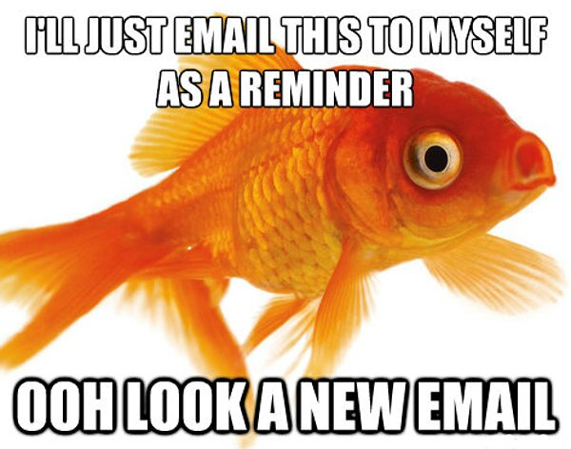
סיכום ביניים
הבנו בגדול מה זה OOP
התחלנו לראות מה הרכיבים הבסיסיים ב-OOP
איך מגדירים class
איך יוצרים אובייקטים מסוג מחלקה מסוימת
הבנו איך זה נראה בזיכרון

Slide 22
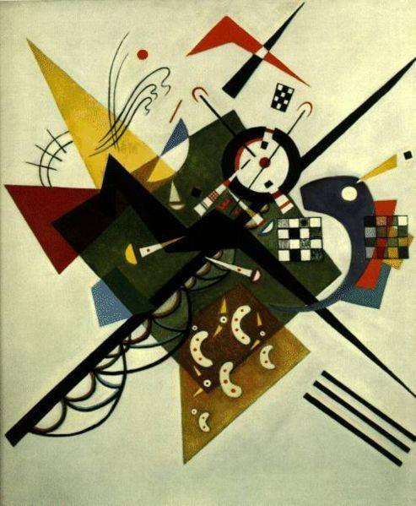
עקרונות OOP
סימולציה טובה יותר של המציאות
קל לתכנן את מערכת התכנה
אבסטרקציה (הפשטה)
התעלמות מכוונת מפרטים מסוימים של תהליך/חפץ על מנת לשים דגש על פרטים אחרים
שימוש בממשק ללא צורך לדעת את המימוש
עוזרת להתמודד עם מערכות ומצבים מורכבים
דוגמאות: רכב, מחשב
מודולריות
מודול = תת-מערכת
חלוקה לתת-מערכות
תחזוקה קלה יותר
תיקון ומניעת באגים
ביצוע החלפות של מודולים בקלות
דוגמא: רכב
שימוש חוזר - Reuse
Notes:
אבסטרקציה:
רכב - כשאני נוהג ברכב, אני מבצע בראש אבסטרקציה לגבי אופן פעולת הרכב ורכיביו (כמו המנוע, ההילוכים וכו'..) ומתרכז בממשק שהרכב מציג לי (דוושת גז, דוושת בלם).
אני לא צריך להכיר איך כל מערכת ברכב עובדת. עליי רק לדעת להשתמש בה, על ידי הממשק שהיא מספקת.
מחשב – בשימוש במחשב אני לא יודע איך כל דבר עובד. יש לי כפתור הדלקה ואז משהו קורה. יש לי מקלדת, מסך וכו'. אני לא בהכרח יודע איך זה עובד מאחורה.
הפשטה – פישטו למשתמש את התהליך. ממשהו מאוד מורכב (איך המנוע עובד) למשהו מאוד פשוט – ללחוץ על דוושת הגז.
מודולריות:
חלוקה של מערכת התכנה הגדולה לתתי-מערכת (ואותן לתתי מערכות נוספות)
תחזוקה קלה יותר + תיקון באגים – אם למשל אני שם לב שהרכב שלי לא מאט, כנראה שהבעיה היא במערכת הבלימה ולא במערכת החשמל או מערכת ההנעה.
התיקון יתבצע רק במערכת הבלימה.
כל שאר הרכיבים משתמשים בממשק של מערכת הבלימה, ולא יודעים בכלל כיצד ממומשת מערכת הבלימה.
החלפת מודולים – במידה ומחר יפתחו מנוע חדיש יותר מהמנוע שיש לי כרגע ברכב, כל מה שאני צריך לעשות זה להחליף מנוע ולא את כל הרכב.
הדרישה היחידה היא שהממשק של שני המנועים יהיה זהה – כלומר סוגי החיבורים שלהם לרכיבים אחרים יהיו זהים.
לי כמשתמש זה בכלל לא ישנה, כי אני משתמש במנוע דרך הממשק של דוושת הגז.
Reuse:
אם כבר פיתחתי מחלקה שרלוונטית לתוכנות נוספות, אני יכול לחסוך ולהשתמש במה שכבר קיים. למשל מחלקה מסוג Date.
בתמונה – "על לבן 2" (On white 2). ציור מזרם ה"אמנות המופשטת" שצייר האמן המפורסם וסילי קנדינסקי.

Slide 23
State & Behavior
מצב והתנהגות

Slide 24
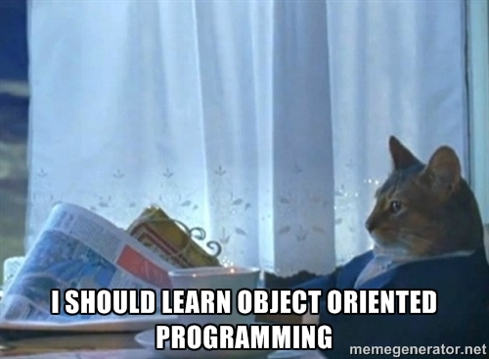
תכנות מונחה עצמים
OOP
תכנות מונחה עצמים הוא פרדיגמה לכתיבת קוד בה אנחנו מחלקים דברים לעצמים - עצמים הם מבני נתונים שמכילים גם מידע (הוא המצב) וגם התנהגות.

Slide 25

מצב של אובייקט
state
לכל אובייקט יש מספר מצבים בהם הוא יכול להתקיים
אובייקט "נורה" יכול להיות במצב "דולק" או במצב "כבוי"
אובייקט "קלף משחק" יכול להיות במצב תלתן/לב/עלה/יהלום ובנוסף במצב 1, 2, 3,…,10, J, K, A
מצב האובייקט מיוצג על ידי ערכי המאפיינים של האובייקט ברגע נתון.
מאפיין = תכונה = שדה

Slide 26

התנהגות של אובייקט
behavior
מגדירה כיצד האובייקט פועל ומגיב
נקבעת על ידי סדרת פעולות אותן האובייקט יכול לבצע על עצמו
נהוג להתייחס להתנהגות של אובייקט כממשק שלו, כלומר סך הפונקציות אותן הוא מספק
לדוגמא :
אובייקט המייצג טקסט במעבד תמלילים, יכיל בממשק שלו פונקציות כמו שינוי גודל, שינוי גופן או שינוי צבע. כל הפעולות האלו הן חלק מהתנהגות האובייקט

Slide 27
State & Behavior
בתכנות OOP נכון - שינוי במצב האובייקט מושפע אך ורק מהתנהגות האובייקט
כלומר: ניתן לשנות מאפיינים של האובייקט אך ורק דרך הממשק שלו

Slide 28
דוגמא
נקרא למחלקה המייצגת חלון (כמו בwindows) - Frame
המאפיינים של Frame : גודל, מיקום, כותרת המופיעה בראש החלון, כפתורים ועוד..
ההתנהגות של Frame : להגדיל את החלון, להזיזו, ועוד...
אפשר להתייחס לאוסף פעולות זה בתור הממשק של המחלקה
כדי ליצור חלון בתוכנה שלי אני יוצר מופע של המחלקה, כלומר אובייקט מטיפוס Frame
אני יכול ליצור יותר מחלון אחד, כלומר כמה מופעים של Frame
המופעים יכולים להיות שונים במצבם
לכולם תהיה אותה התנהגות

Slide 29
סיכום ביניים ותוספות
תכנית היא אוסף של אובייקטים המתקשרים ביניהם
לכל אובייקט יש מצב והתנהגות
התנהגות היא הדרך בה אובייקט מאפשר לאובייקטים אחרים לשנות את מצבו.
מוגדרת באמצעות ממשק
מחלקה היא טיפוס נתונים מופשט
מגדיר שדות שמאפיינים את המצב
מגדיר ממשק שמגדיר את ההתנהגות של אובייקטים
אובייקט של מחלקה מסוימת נקרא מופע של המחלקה
מופע = instance
תהליך יצירת מופע/אובייקט = instantiation/ אינסטנטינציה
שדות/מאפיינים = data members
פונקציות/פעולות = methods

Slide 30
Encapsulation
כימוס

Slide 31
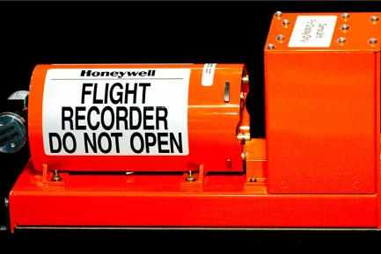
כימוס
encapsulation
כמו – 'סוד כמוס', 'כמוסה', 'קפסולה'
בקפסולה אנחנו לא יודעים מה יש בתוכה, אלא רק משתמשים בה
אם היינו יודעים אולי היינו משנים משהו ואז פוגעים בה או אולי היינו משכפלים בעצמנו
"קופסא שחורה"
ב-OOP זהו מנגנון שמאפשר למחלקה לחשוף לעולם (מי שמתמש במחלקה) רק מה שהיא רוצה (הממשק).
מחלקה לא תחשוף את המימוש שלה, כלומר איך היא עושה את הדברים בפועל.
Notes:
קופסא שחורה – מכשיר מתחום התעופה (בזמננו כבר מתחום התחבורה בכלליות, אבל לעניינו נדבר על תעופה) שתפקידו להקליט את מהלך הטיסה – שיחות של הטייס, נתונים על הטיסה וכו'.
במקרה של התרסקות/תקלה ניתן לחקור ולנתח את המידע שקיים בקופסא השחורה ולהבין מה הסיבה לאירוע.
אבל הקופסא בכלל בצבע כתום...
אז מאיפה הגיע המונח "קופסא שחורה"?
מסתבר שבימי מלחמת העולם השניה היו במטוסי ההפצצה כוונות ראדאר שאיפשרו למפציץ לפגוע במטרה גם כשהיא מכוסה בעננים, למשל. כוונת הראדאר הזו הייתה קופסא בצבע שחור- והיו עוד כמה מכשירים מתוחכמים שכאלה שהיו צבועים בשחור. מכיוון שאף אחד מאנשי הצוות לא ידע להסביר איך עובדים המכשירים המתוחכמים, השם 'קופסא שחורה' קיבל את המשמעות של 'משהו שלא יודעים מה יש בתוכו', אלא רק מה שנכנס אליו ויוצא ממנו.

Slide 32
Access Modifiers
מצייני גישה

Slide 33
public
המילה השמורה public מציינת שה-class members שלאחריה הינם ציבוריים.
Class members – פונקציות/משתנים השייכים למחלקה.
ניתן לגשת אליהם (להשתמש בהם )מכל פונקציה בתכנית, גם כאלו שלא שייכות למחלקה בה הם נמצאים.

Slide 34
private
המילה השמורה private מציינת שה-class members שלאחריה הינם פרטיים.
ניתן לגשת אליהם (להשתמש בהם) אך ורק מפונקציות של המחלקה
לא ניתן לגשת אליהם מחוץ למחלקה

Slide 35
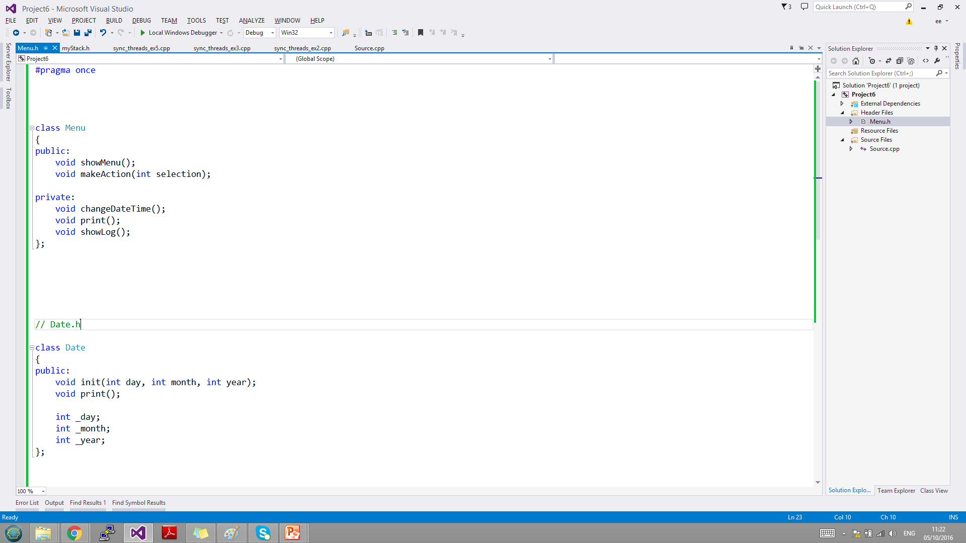
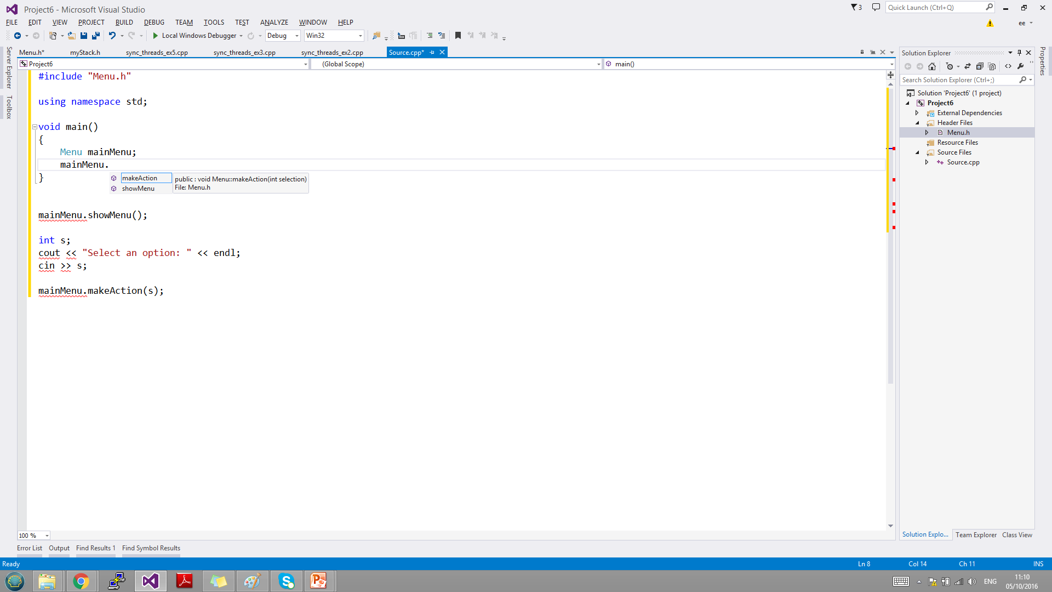
public & private
נתונה המחלקה הבאה:
פונקציה שמשתמשת במחלקה:
Notes:
להסביר על המחלקה Menu ולהראות מה public ומה private. קצת איך כותבים את זה. מה לדעתם המשמעות של זה וכו'.
ב main להראות שאפילו ה-intellisense של VisualStudio מציג רק את ה-Class Members הציבוריים.

Slide 36
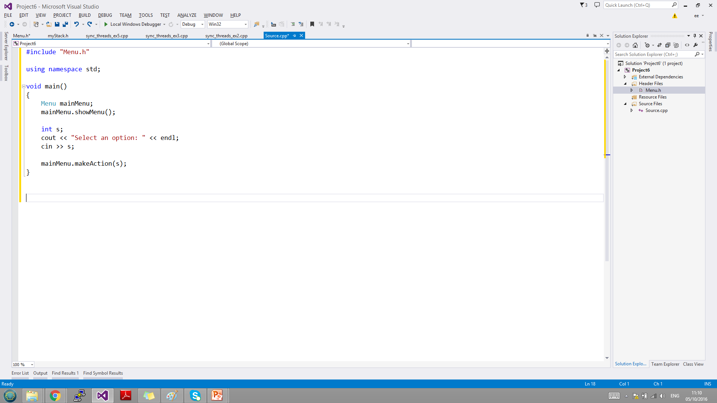
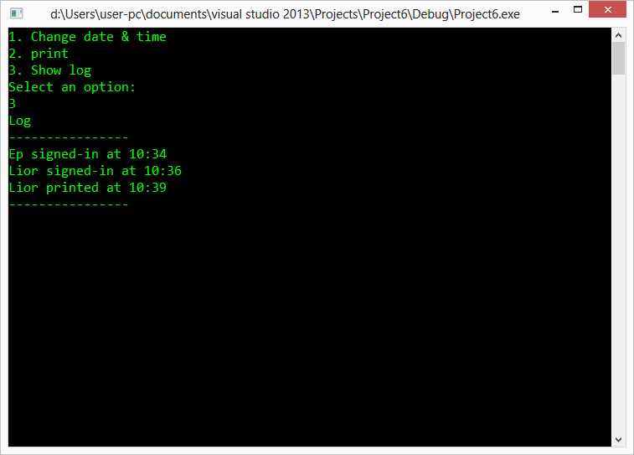
public & private
שימוש תקין:
פלט:
Notes:
להראות שיש שימוש רק בפונקציות ציבוריות.
הכל תקין..

Slide 37
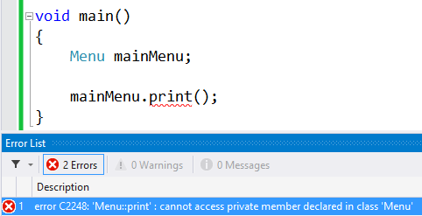
public & private
שימוש לא תקין:
Notes:
כשמנסים לגשת למאפיין/פעולה ציבורית נקבל שגיאת קומפילציה.
להדגיש שזה לא משנה אם זה מאפיין או פעולה. כל עוד זה פרטי לא ניתן לגשת, כל עוד זה ציבורי אפשרי לגשת.

Slide 38
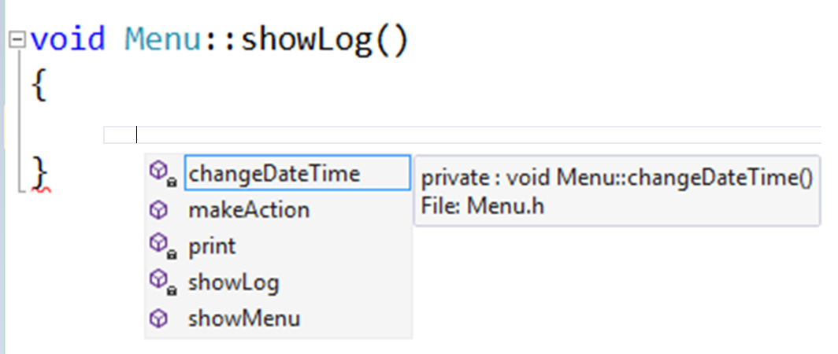
public & private
שימוש פנימי בפונקציות פרטיות:
Notes:
להראות שכשאנחנו בפונקציה של המחלקה ניתן לגשת לכל הפונקציות המוגדרות בה.
במקרה הזה כשאנחנו פותחים את ה-intellisense ה-VS מציג את כל הפונקציות (ואם היו אז גם מאפיינים) של המחלקה.
ליד מי ש-private יש סימן קטן של מנעול.
ניתן לגשת לכל הפעולות/המאפיינים.

Slide 39
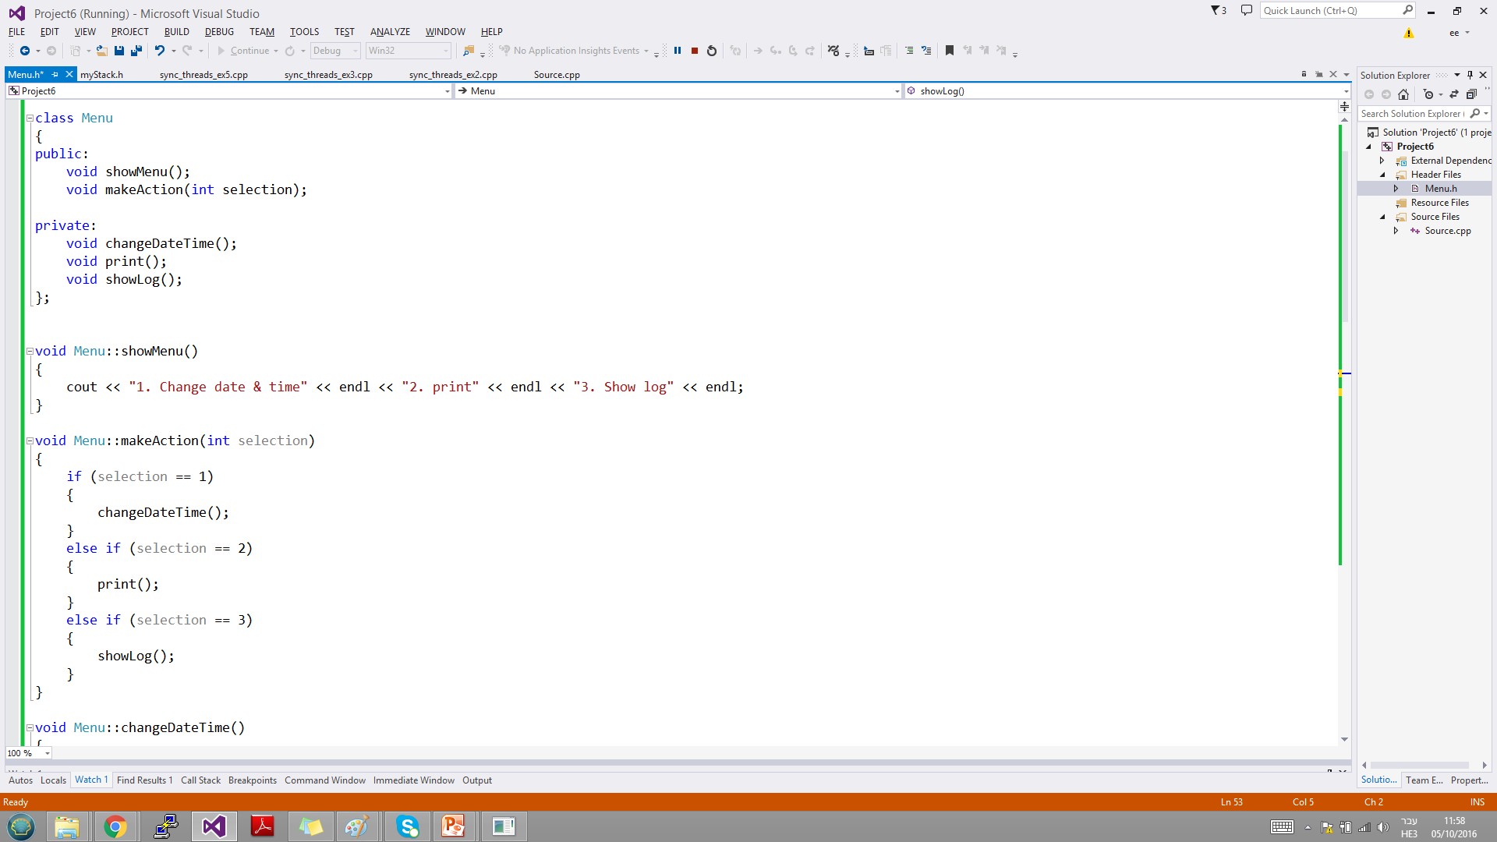
public & private
שימוש פנימי בפונקציות פרטיות:
Notes:
דוגמא לשימוש תקין בפונקציות פרטיות

Slide 40
public & private
ה-class members שה-Access Modifier שלהם הוא "public", הם הממשק של המחלקה
דוגמא מהעולם שלנו:
שואב אבק שהוא רובוט. פונקציה ציבורית שכולם יכולים להשתמש בה: "התחל לנקות"
פונקציה שאינה ציבורית לכולם אלא רק לרובוט: "חשב מסלול"
הממשק של הרובוט הוא כפתור שמתחיל את פעולת הניקוי. אין כפתור שמבצע פעולה של חישוב מסלול.
Notes:
כלומר הפונקציה של "התחל לנקות" היא public
והפונקציה "חשב מסלול" היא private
שוב זו רק דוגמא לממשק אפשרי, היה אפשר להגדיר גם את פונקציית חישוב המסלול כפומבית כדי לאפשר למשתמש להסתכל עליה ולאשר אותו. זה הכל תלוי בחוזה שלנו אם מי/מה שמשתמש בזה.

Slide 41

כימוס - יתרונות
נוחות
מודולריות
הרשאות
Notes:
נוחות -אם אני משתמש במחלקה כלשהי, מה זה משנה לי איך מימשו את זה בפועל. העיקר זה הממשק ושזה עובד (כמובן שגם ביצועים ועוד דברים חשובים, אבל בשביל זה אני לא צריך לדעת את המימוש).
מודולריות - אם אני כמשתמש רוצה להשתמש במחלקה בעלת אותו ממשק אבל עם ביצועים טובים יותר, אני לא צריך לשנות כמעט כלום. מלבד סוג האובייקט.
גם אם מי שפיתח את המחלקה רוצה לשפר אותה, יכול לעשות זאת בלי בעיה, כל עוד הוא לא משנה את הממשק.
הרשאות. לא כל המידע צריך להיות נגיש למשתמשים.
יכול לעזור למנוע באגים מטופשים. המחלקה מגינה על המידע שלה. אני כמשתמש לא יכול לשנות ערכים מתי שבא לי ואיך שבא לי (את הנקודה הזאת נראה יותר טוב בהמשך בענין של getters/setters) מצד שני יכול לגרום לקוד להפוך לפחות נגיש או פחות מתאר את עצמו (אני מצפה X מהפונקציה עם השם הפשוט setBlabla והיא הולכת ושולחת טיל לחלל). אין פרדיגמה שמונעת באגים, היא פשוט מאפשרת לנהל טעויות מסוימות בדרך מסוימת, לכל דבר יש מחיר.

Slide 42
עקרונות בסיסיים בכימוס
תמיד השדות של המחלקה יסווגו כprivate
ברירת המחדל של מחלקה
תמיד הפונקציות שמהוות את הממשק של המחלקה יסווגו כ public
ניתן ליצור מחלקה גם ע"י שימוש ב struct
ניתן ליצור שדות ופעולות
ההבדל לעומת מחלקה שב"מ של ה-class members הם public
לכן תמיד כדי ליצור מחלקה נשתמש ב-class
Notes:
האמת שהתמיד פה לא מדויק ב-100%, כי יש protected, אבל לזה נגיע בהמשך הסמסטר.
ברירת מחדל – אם לא נרשום
Modifier (public/private)
אז הדיפולט הוא "פרטי"
למה ב"מ public (ב-struct) הוא מתכון לטעויות: כי אם בטעות שכחנו לכתוב private, הכל חשוף לעולם... אם כי לפעמים זו ההתנהגות הרצויה.
ניתן להגדיר בתוך מחלקה אחת כמה בלוקים של private או public

Slide 43
Getters/Setters
פעולות גישה

Slide 44
Getter-ים
Setter-ים
שיטה שעוזרת ליישם את עקרונות הכימוס
על פי עקרונות הכימוס:
שדות של המחלקה יסווגו כprivate
פונקציות שמהוות את הממשק יסווגו כ public
מה קורה כשהמחלקה צריכה לספק גישה לפחות לאחד מהשדות שלה?

Slide 45
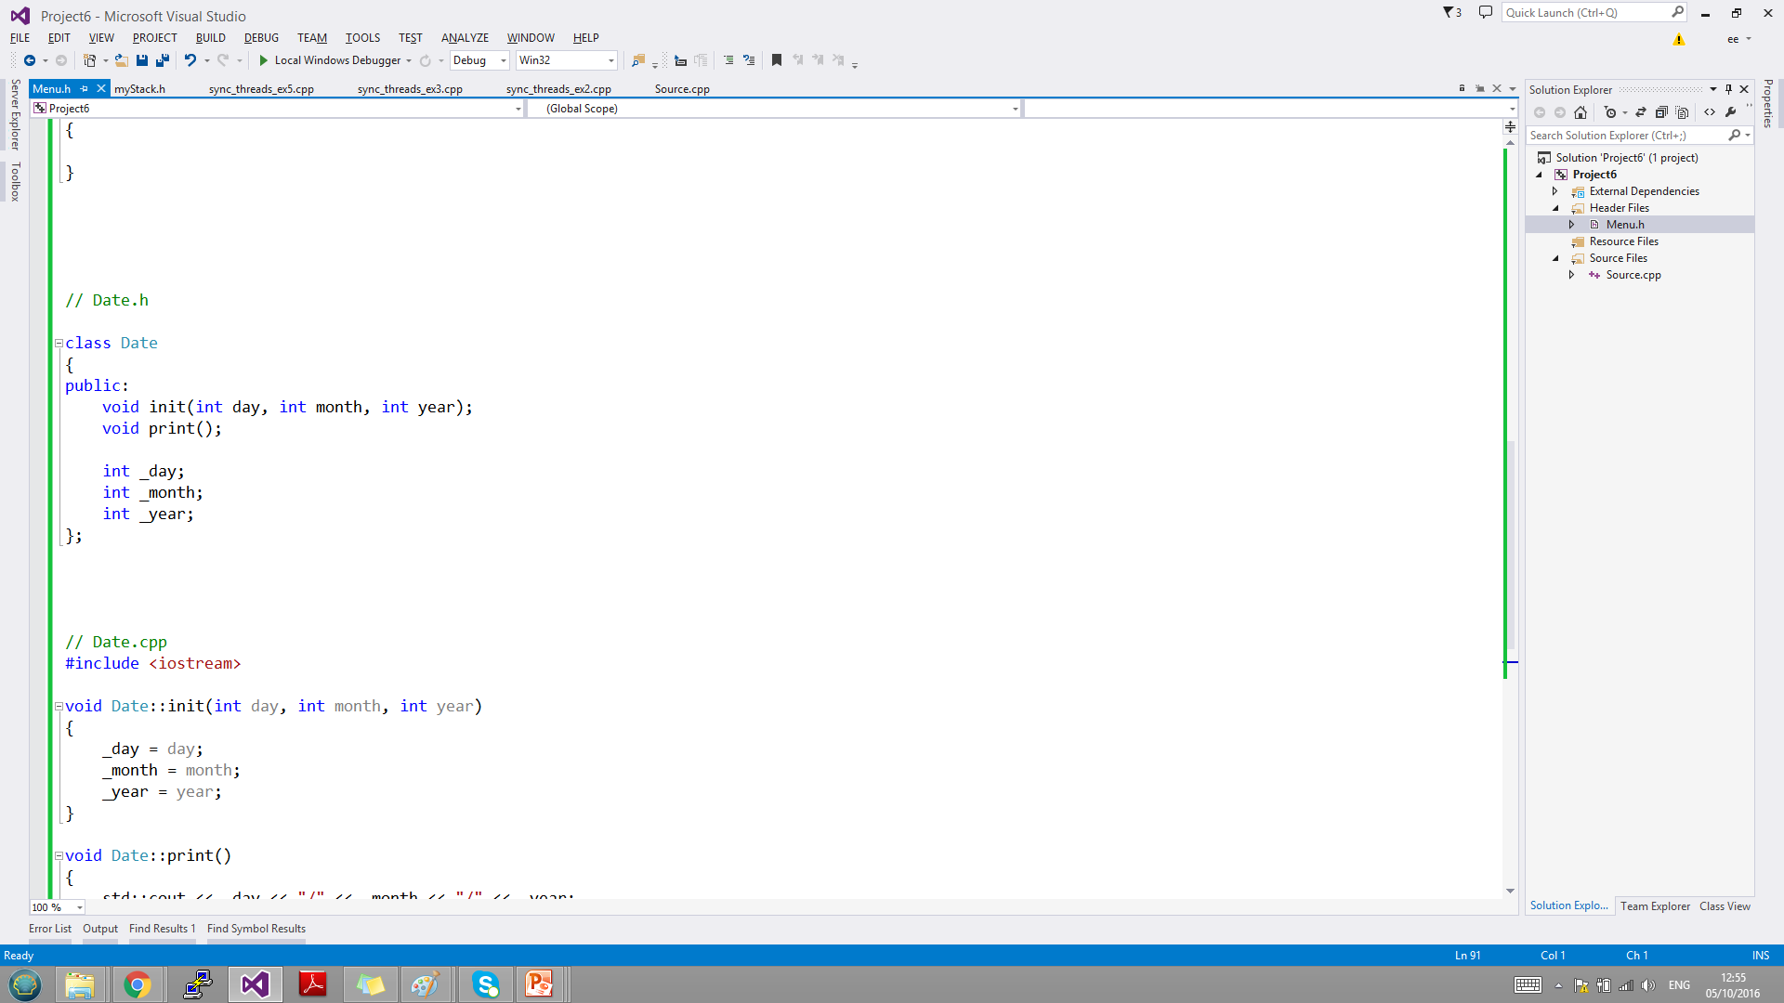
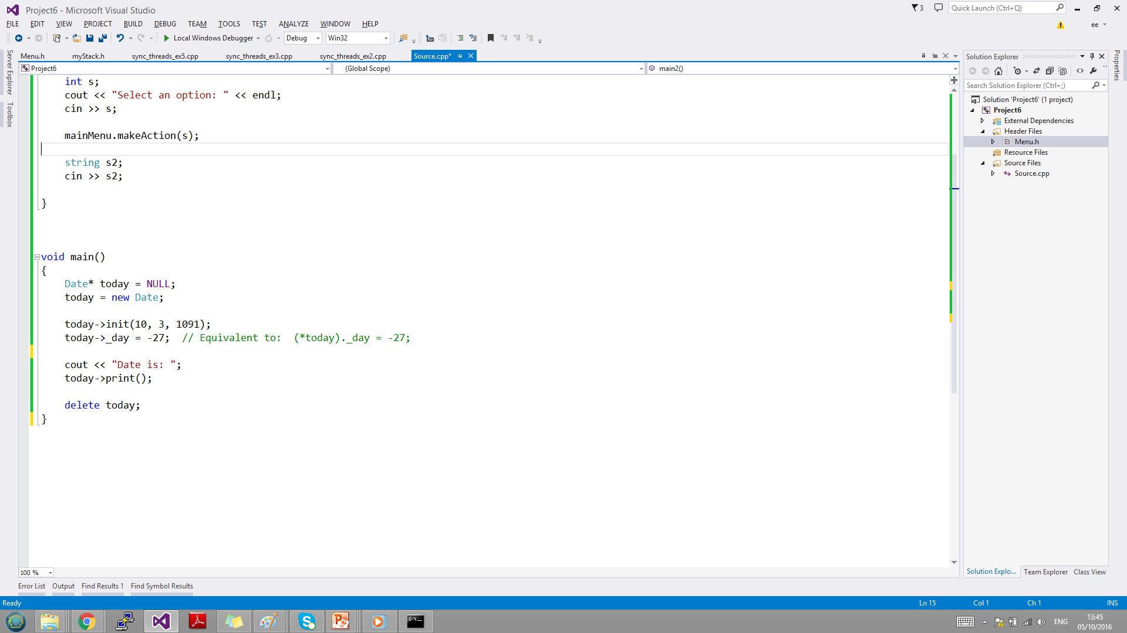
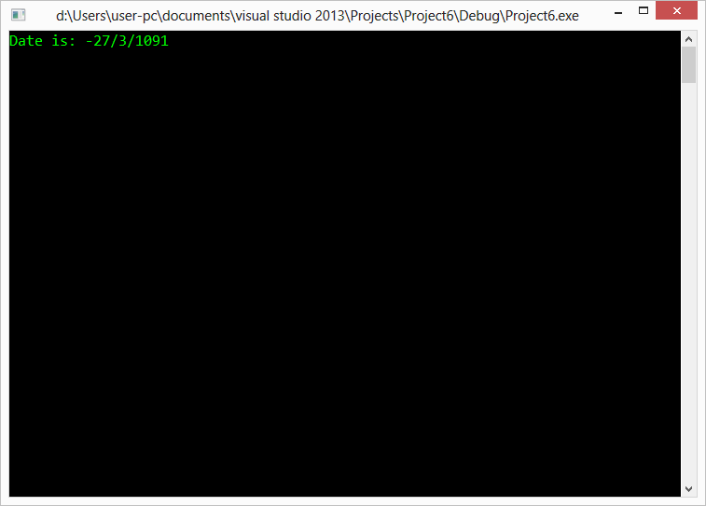
Getter-ים
Setter-ים
פתרון 1:
להפוך את השדה/שדות ל-public
בעיות?
אין אפשרות לשמור על תקינות ערכי המאפיין
אין אפשרות להגדיר מאפיין ל"קריאה בלבד" / "כתיבה בלבד"
Notes:
שימו לב!!
על הדרך נכנס כאן שימוש במצביע לאובייקט!
להדגיש את ה-new וה-delete (זה לא אמור להיות מחדש או מפתיע..)
להראות את הצורת כתיבה עם האופרטור -> (חץ), שבה נשתמש כדי לגשת לפעולות/מאפיינים של האובייקט. להראות שזה שקול לכתיבה עם הכוכבית והנקודה.
הקונבנציה היא שימוש באופרטור חץ
"קריאה בלבד" – אפשרות לקבל את ערך המאפיין אבל לא לאפשר לשנות אותו

Slide 46
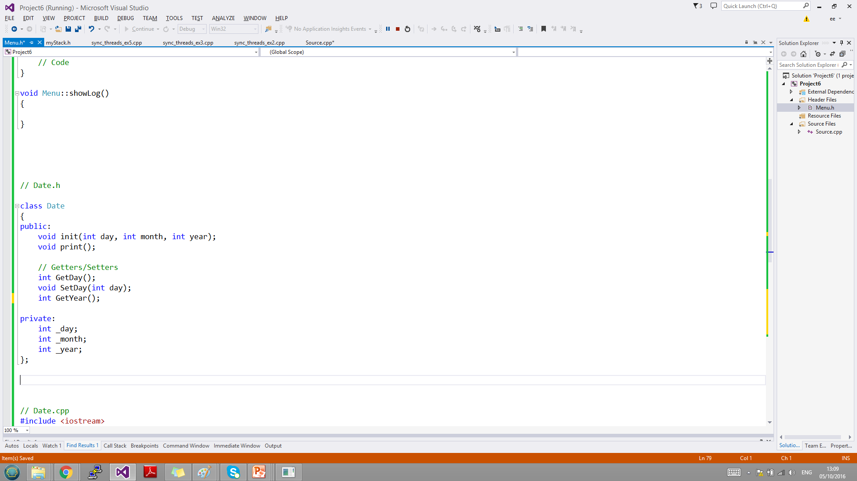
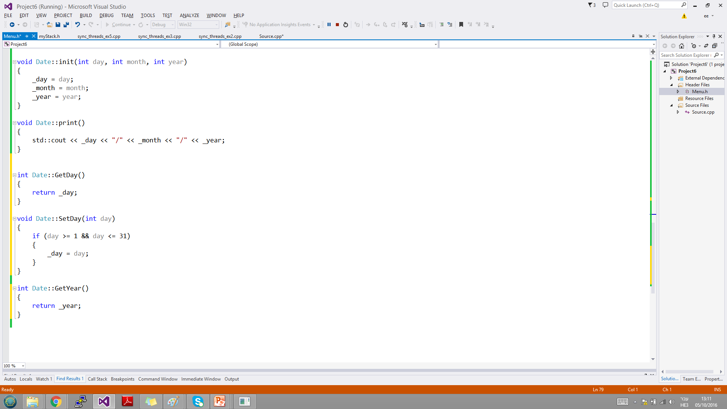
Getter-ים
Setter-ים
פתרון 2:
פונקציות גישה ציבוריות
Notes:
לשים לב שבדוגמא הזאת הוחלט שלא ניתן לשנות את ערך המאפיין שנה (רק על ידי הפונקציה init) אבל ניתן לקבל את ערך המאפיין.
ניתן לשנות את ערך המאפיין יום וגם לקבל את ערכו.
לא ניתן לשנות ולא ניתן לקבל את ערך המאפיין חודש (ניתן לשנות רק על ידי שימוש ב-init).
להסביר שה-Get מחזירים סוג ערך זהה למאפיין ולא מקבלות פרמטרים.
להסביר שה-Set מקבלות כפרמטר סוג ערך זהה למאפיין ולא מחזירות ערך.
להסביר שכדי לשנות את ערך המאפיין יום חובה לעבור דרך הפונקציה של המחלקה. כלומר, המחלקה היא זאת ששולטת על השינוי. ובדוגמא באמת
ניתן לראות את זה, שהשינוי יתבצע במאפיין עצמו רק אם היום תקין (לא היה פה חישוב מדויק גם בהתאם לחודש ולשנה, אבל זו לא הנקודה...)
לציין שאין חובה להוסיף בדיקה לערך המאפיין וברוב המקרים לא תהיה בדיקה אלא רק השמה.

Slide 47
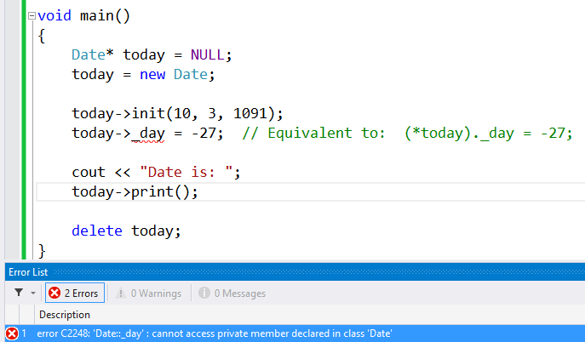
Getter-ים
Setter-ים
פתרון 2 - המשך:
פונקציות גישה ציבוריות
Notes:
במקרה זה כמובן שנקבל שגיאת קומפילציה כי המאפיין מוגדר כפרטי.

Slide 48
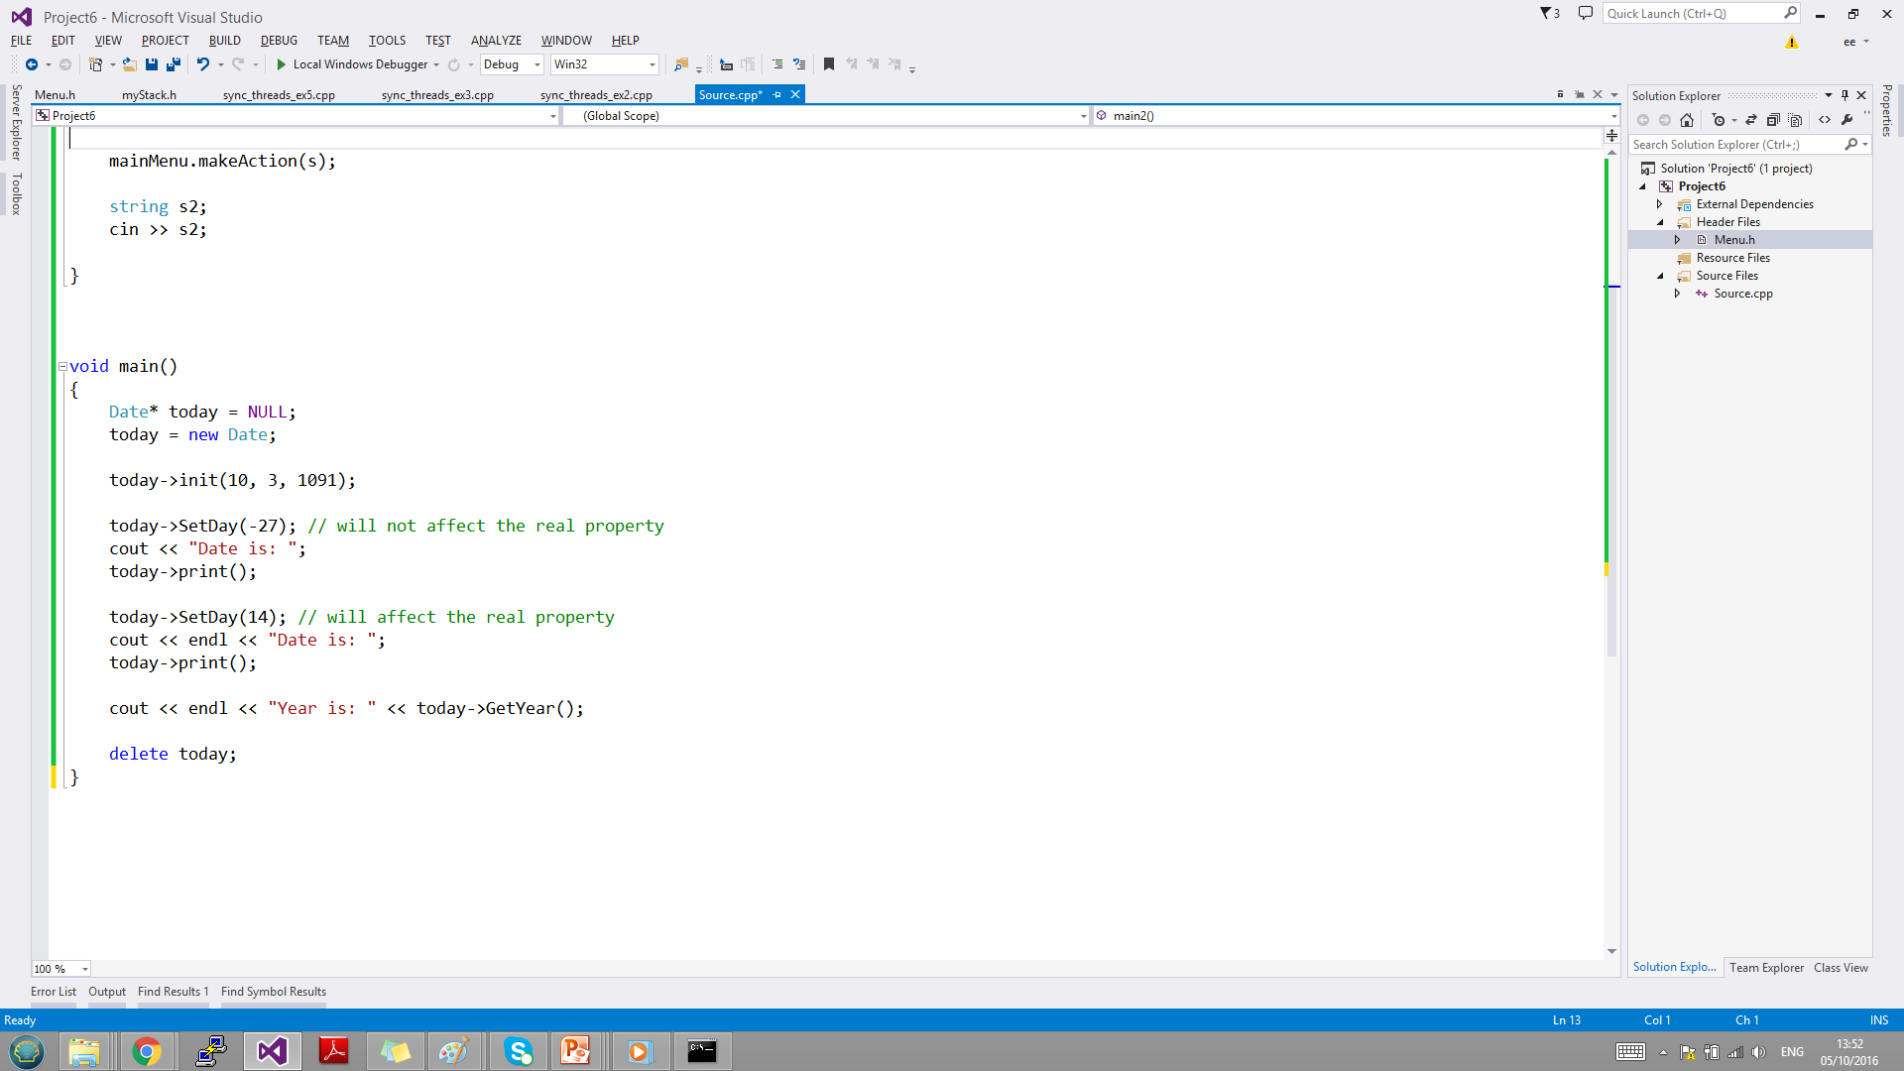
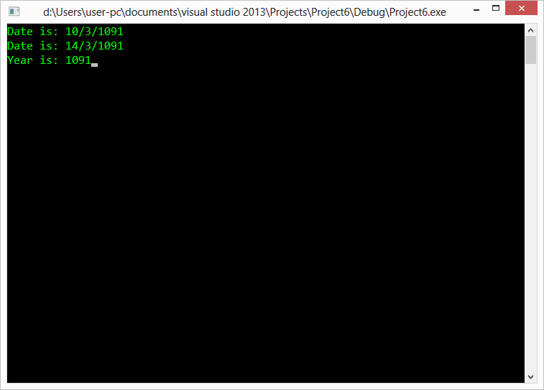
Getter-ים
Setter-ים
פתרון 2 - המשך:
פונקציות גישה ציבוריות
Notes:
במקרה זה הכל תקין.
להדגיש שכשהכנסנו ערך לא תקין ליום, אז המאפיין לא השתנה באמת, כי עברנו דרך הפונקצית גישה.
להראות שניתן לגשת לערך המאפיין שנה על ידי פונקצית גישה אבל לא ניתן לשנות את ערכה.

Slide 49
סיכום ביניים
עקרון ומנגנון הכימוס
מחלקה תחשוף לעולם החיצון רק מה שהיא רוצה
מחלקה לעולם לא תחשוף לעולם החיצון את המימוש
מחלקה תתקשר עם העולם החיצון בעזרת ממשק
Access Modifiers
private – מגדיר שה-class members נגישים רק למחלקה
public – מגדיר שה-class members נגישים לכולם
Setters / Getters
פונקציות גישה אשר מאפשרות לשלוט בגישה אל המאפיינים ובשינוי ערכם
תמיד (!!!) המאפיינים יוגדרו כ-private. אם נרצה לאפשר גישה אליהם נשתמש ב-getters/setters (גם אם אין בדיקת תקינות לערכים)
שימוש באופרטור -> (חץ) כשמוגדר מצביע לאובייקט

Slide 50
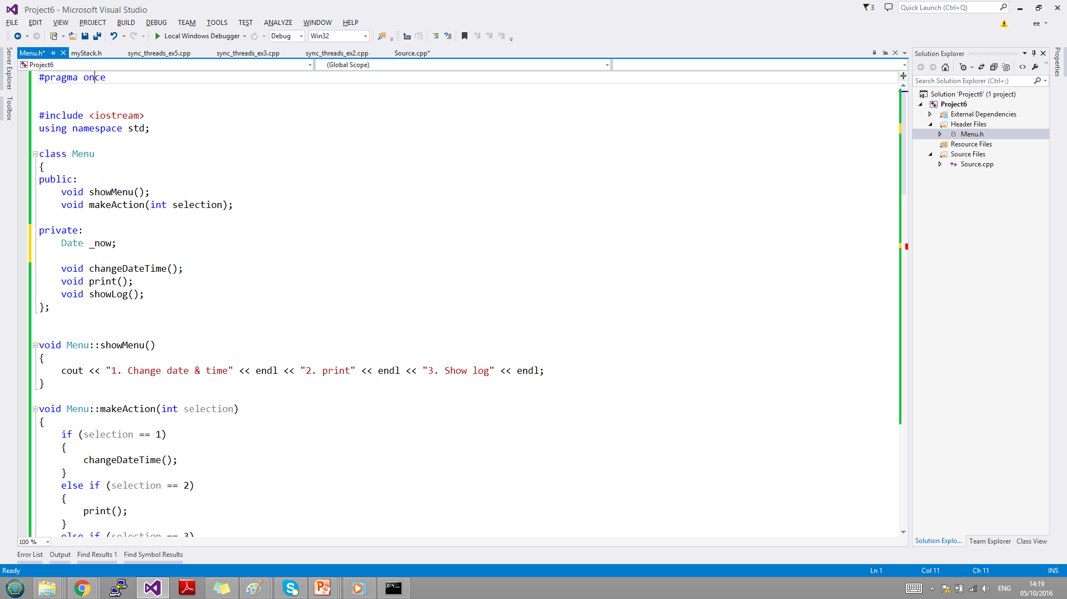
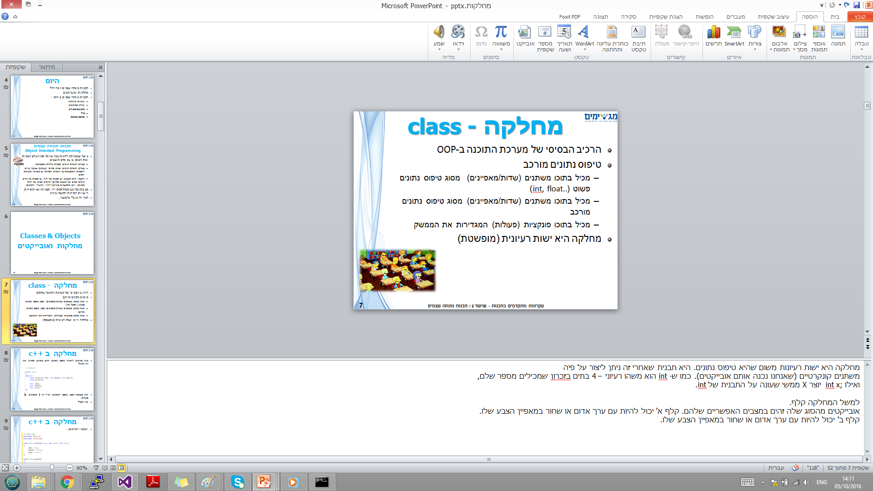

שאלות הבנה
האם הגדרת המחלקה Menu תקינה?
רמז – תזכורת לשקופית מההתחלה:

Slide 51
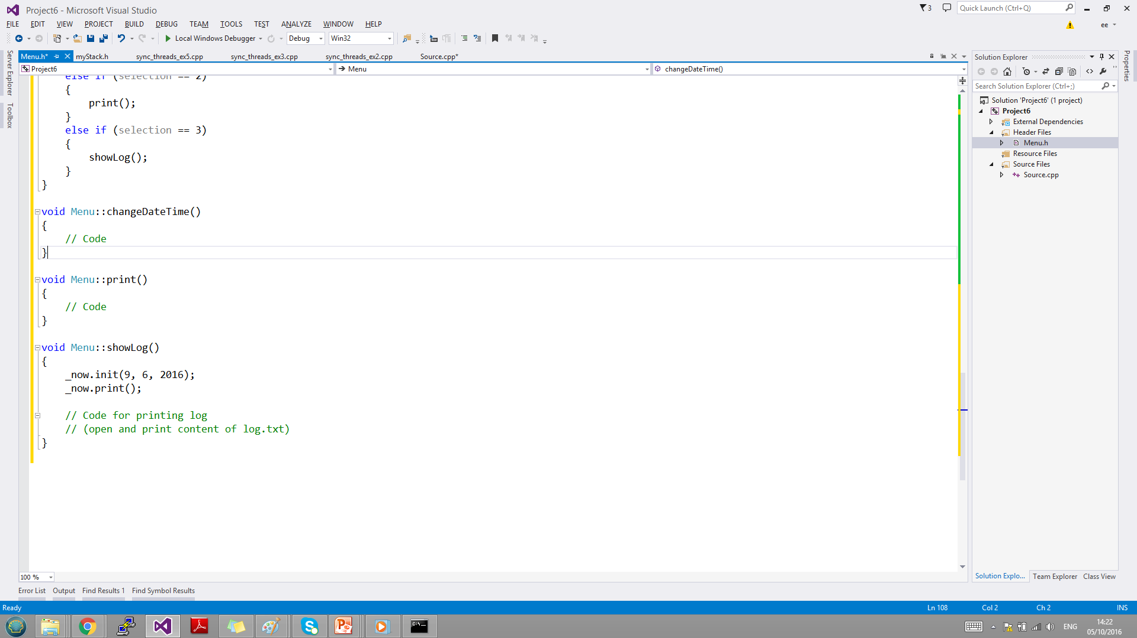
שאלות הבנה
האם המימוש של showLog תקין?

Slide 52
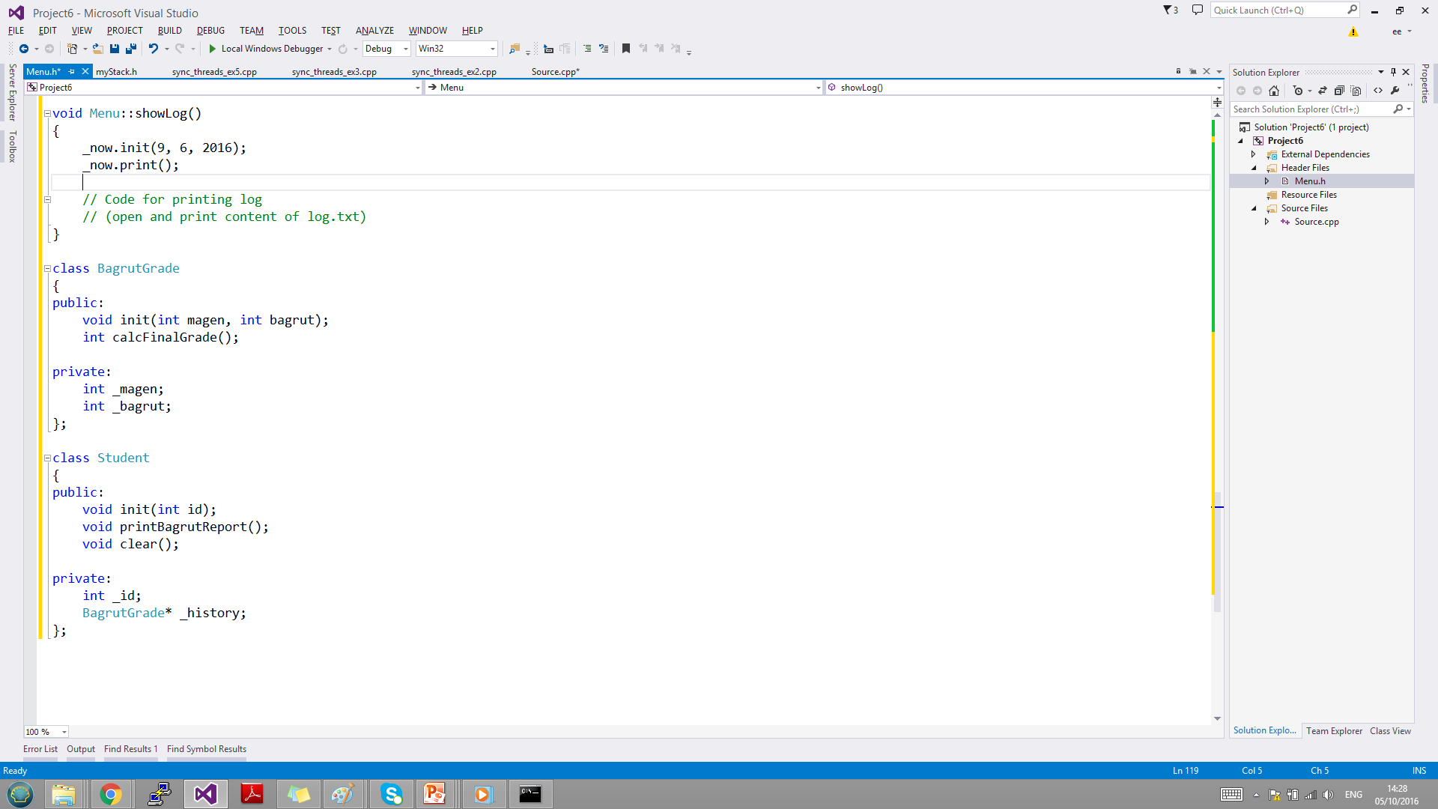
שאלות הבנה
נתונות המחלקות הבאות:
מה יהיה המימוש של:
init במחלקה Student
clear במחלקה Student
מדוע יש צורך ב-clear?
מתוך המחלקה Student כיצד ניתן
לגשת ל-class members של _history?
Notes:
init - יוקצה זכרון ל- _history
Clear – הזכרון של _history ישוחרר
יש צורך בזה משום שהקצנו את הזכרון בתוך המחלקה student ולכן היא אחראית על השחרור שלו (נתעכב על זה יותר ב-ctor/dtor)
מתוך student ניתן לגשת ל-c.m. של _history בעזרת אופרטור חץ. למה? כי הוא מוגדר כמצביע..

Slide 53
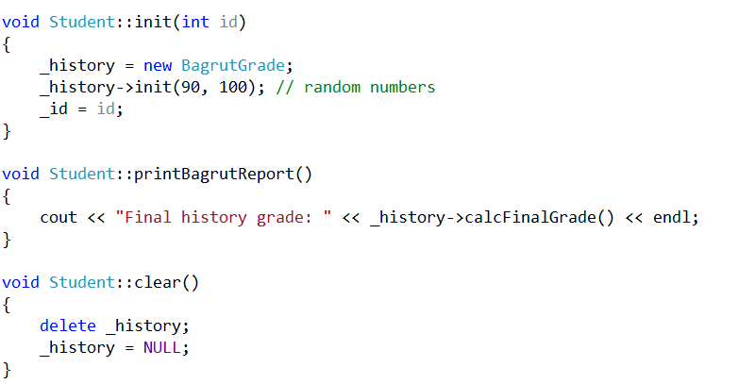
שאלות הבנה
מימוש Student

Slide 54
המצביע this

Slide 55
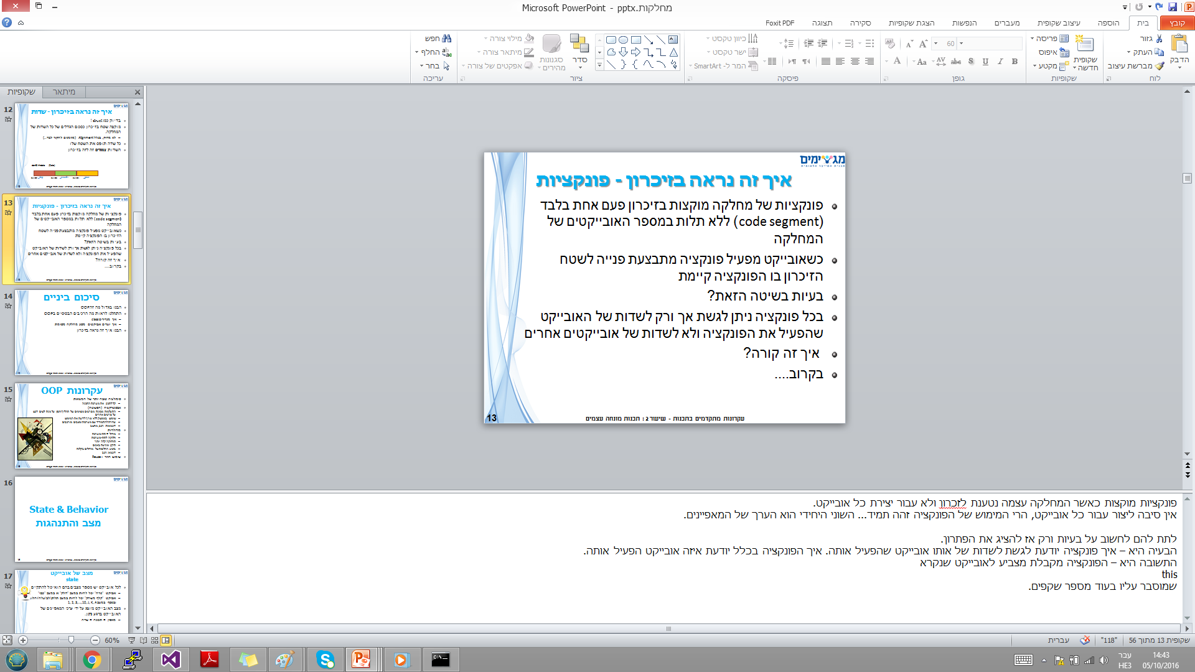
this
תזכורת משקופית קודמת:
הקומפיילר מוסיף אוטומטית לכל פונקציה במחלקה פרמטר בשם this
הסוג של this הוא מצביע לאובייקט מסוג המחלקה שבה הפונקציה ממומשת

Slide 56
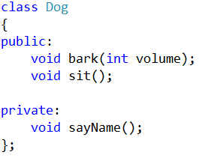
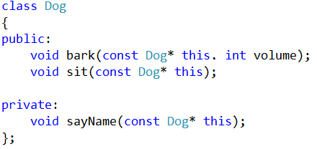
this
אנחנו כותבים:
בפועל הקומפיילר הופך את זה לקוד הבא:
כלומר, הפונקציה מצפה לקבל מצביע קבוע לאובייקט מסוג המחלקה
Notes:
מצביע קבוע – כזה שלא ניתן לשנות את ערכו, כלומר לא ניתן לגרום לו להצביע למקום אחר.
אבל כן אפשרי לשנות את הערכים של האובייקט.

Slide 57
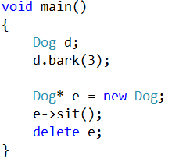
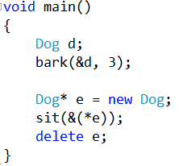
this
מה באמת קורה כשמפעילים פונקציה?
אנחנו כותבים:
בפועל הקומפיילר הופך את זה לקוד הבא:
Notes:
כלומר כשמפעילים פונקציה על אובייקט הוא בעצם מפעיל את הפונקציה ושולח אליה את הכתובות של האובייקט שעליו הפעילו את הפעולה.

Slide 58
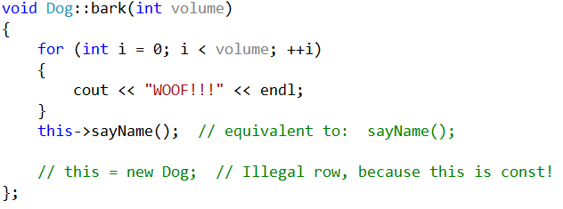
this
מסקנה?
this הוא משתנה שקיים בתוך כל פונקציה וניתן להשתמש בו
this מצביע לאובייקט שעליו הפעילו את הפעולה
דוגמא:
Notes:
השמה לתוך this אינה חוקית משום שהוא מוגדר כקבוע. כלומר, לא ניתן לשנות אותו להצביע לאובייקט אחר.

Slide 59
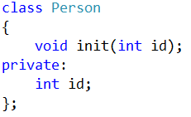

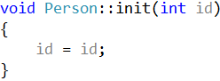
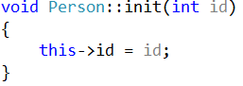
this
אחד המקרים בהם חובה להשתמש ב-this:
כיצד נממש את init?
Notes:
במימוש של init אם נעשה id=id מה שיקרה שערך המאפיין לא ישתנה.
זאת משום שהמשתנה בשם id שהוגדר בטווח הכרה הכי קרוב הוא הפרמטר.

Slide 60
נקודות בעייתיות
אילו נקודות בעייתיות עולות עד כה במה שלמדנו?
מה קורה אם משתמש לא הפעיל את init לפני print ?
מה קורה אם משתמש לא הפעיל את פונקציית הניקוי?
כיצד ניתן לאפשר למשתמש לאתחל שדה אך ורק בעת יצירת האובייקט ויותר לא לשנות את אותו שדה?
Notes:
אם משתמש לא הפעיל את init לפני print יהיו ערכי זבל במשתנים...
אם לא הפעילו את clean תהיה זליגת זכרון..
הנקודה האחרונה לא הייתה בשקופית של השיעור הקודם. היא תוספת.
דוגמא למקרה כזה: אם אני יוצר אובייקט בנאדם, אני רוצה לתת לו ת"ז, והיא לא משתנה במהלך החיים של האובייקט.
במה שלמדנו עד כה לא ניתן לתת לזה מענה..

Slide 61

נקודות בעייתיות - פתרון
בשבוע הבא...
Notes:
בעיות:
מה קורה אם אני רוצה לאפשר למשתמש לאתחל שדה רק בהתחלה ויותר לא לשנות אותו.
מה קורה אם המשתמש שכח לאתחל את השדות?
מה קורה אם המשתמש שכח להפעיל את פונקצית הניקוי?

Slide 62
מונחה עצמים VS פרוצדוראלי
אז במה אתם בוחרים? OOP או תכנות פרוצדוראלי?
🤷 – AKA ¯\_(ツ)_/¯ או התשובה הנצחית "זה תלוי"
אז בכל זאת מה נחמד ב-OOP
תהליך התכנון קל יותר למתחילים(?)
לכל עצם קיימות פעולות משלו
מודולרי
ניתן לממש את העקרון ה-encapsulation בפשטות
ניתן להשתמש במנגנון הירושה ופולימורפיזם..
קיים בשפות רבות (C#, JAVA)
לכן זה כלי מאד שימושי
Notes:
ירושה ופולימורפיזם נלמד בהמשך הסמסטר..
אז זהו שלא כל הדברים טבעי למדל כאובייקטים למשל פונקציות יותר נוח למדל כפונקציות (duh?) ופעמים רבות אנחנו רוצים לעשות דברים בסגנון : אני רוצה לקחת מתוך הרשימה את כל מי שיש לו ציונים יותר גבוהים מהחציון, מתוכם לקחת את אלו שלמדו בבית ספר שהשם לו מתחיל בא, ולהוציא משם את רשימה של שמות פרטיים של אותם אנשים שמופרדים בפסיקים. זה תהליך שמאד דומה להרכבה של פונקציות ולא ממש דומה לאובייקטים. יש עוד הרבה מצבים כאלה ו-OOP ממש רחוק מלהיות מסוגל לתאר את העולם האמתי ולו רק מהסיבה שלא כל התכונות טבעי להגביר אותן כתכונות של אוביקטים.

Slide 63
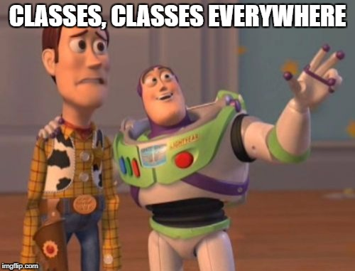
יחסינו לאן
אנחנו נבחר להשתמש ב-OOP בלא מעט מקרים בקורס
משום ש:
זה כלי בסיסי חשוב
כלים אחרים עלולים להיות מורכבים יותר ולכן נעדיף לתרגל משהו פשוט תחילה
חשוב לזכור זה עוד כלי – OOP זה לא קדוש
דברים רבים מפותחים ללא שמץ OOP:
הקרנל של לינוקס
דרייברים שונים ל-windows ו-linux
וזה עוד בלי להזכיר תכנות פונקציונלי ועוד'
שיטות תכנון/ת לא כותבות/פותרות באגים מתכנתים גרועים/טובים כן.

Slide 64
סיכום שיעור
Object Oriented Programming
מה זה?
עקרונות
למה זה טוב?
Classes & Objects
הגדרה ומימוש
יצירה שימוש
פעולות ומאפיינים
State & Behavior
This
עקרון ומנגנון הכימוס
Access modifiers (private, public)
פעולות גישה – Getters/Setters

Slide 65

עקרונות מתקדמים בתכנות
שיעור 3:
תכנות מונחה עצמים - המשך
Notes:
חלק מדוגמאות הקוד שמופיעות במצגת קיימות גם כקבצי הדגמה בתיקייה של השיעור,
במידה ותרצו להריץ את זה דרך ה-VS.

Slide 66
שיעור קודם
OOP
Classes & Objects
Instance
Behavior & State
Encapsulation
Access Modifiers – private, public
Getters, Setters
This
Notes:
חשוב להשתמש במונחים המקצועיים באנגלית.
אפשר כמובן להוסיף את השמות בעברית.

Slide 67

היום
לימוד עצמי משיעורי הבית
string
reference
בנאים ומפרקים
בנאי ברירת מחדל
בנאי העתקה
Deep copy, Shallow copy
Initalization Line
העמסת פונקציות
העמסת בנאים
העמסת אופרטורים

Slide 68

string
מחלקה המייצגת מחרוזת
נמצאת תחת הספריה <string>
פונקציות שימושיות לדוגמא:
כיצד מימשו פעולת חיבור בין 2 מחרוזות?
Notes:
לעבור ברפרוף ומהר. זה היה לימוד עצמי בש"ב. רק לצורך יישור קו ותזכורת לכולם.
על הפונקציה c_str() שווה רגע להתעכב.
הפונקציה מחזירה מערך של תווים (char)
כיצד מימשו פעולת חיבור בין 2 מחרוזות?
הרי זה טיפוס מורכב ולא טיפוס פרימיטיבי..
התשובה תינתן בהמשך השיעור. (העמסת אופרטורים)

Slide 69
reference
יש לציין & (אמפרסנד) ליד סוג המשתנה
כפרמטר:
שליחה By Ref
הקריאה לפונקציה ושליחת המשתנה נשארת זהה. אין צורך להעביר כתובת.
כמשתנה:
חייב להיות מאותחל
ניתן להחזיר רפרנס מפונקציה. יש לשים לב שהמשתנה אליו מפנה הרפרנס לא נמחק בסיום הפונקציה.
דומה למצביעים אבל לא אותו דבר:
משתנה מסוג רפרנס לא יכול להכיל nullptr וחייב להיות מאותחל
השימוש בו נעשה בצורה רגילה. אין צורך בכוכבית.
אי אפשר להגדיר מערך של רפרנסים
לא חייב לתפוס מקום (ובדרך כלל לא תופס). לכן כתובתו היא כמו כתובת המשתנה אליו הוא מפנה.
Notes:
דוגמה לקוד רע שמחזיר רפרנס למשתנה שמפונה
#include <iostream>
int& foo(){ int x(8); return x;}
int main()
{
int &x = foo();
x =8;
std::cout<< x;
return 0;
}
הערה: nullptr הוא המחליף המודרני של null והסוג שלו מוגדר היטב ולכן אנחנו נשתמש בו.

Slide 70


reference
דוגמא:
הפלט:

Slide 71
תזכורת משיעור קודם - נקודות בעייתיות
אילו נקודות בעייתיות עולות עד כה במה שלמדנו?
המשתמש שכח לאתחל שדות
המשתמש לא הפעיל את פונקציית הניקוי
כיצד ניתן לאפשר למשתמש לאתחל שדה אך ורק בעת יצירת האובייקט ויותר לא לשנות את אותו שדה?
Notes:
תזכורת מסוף שיעור קודם על הנקודות הבעייתיות שקיימות ב-OOP על פי מה שלמדנו עד כה:
אם משתמש לא הפעיל את init לפני print יהיו ערכי זבל במשתנים...
אם לא הפעילו את clean תהיה זליגת זכרון..
הנקודה האחרונה לא הייתה בשקופית של השיעור הקודם. היא תוספת.
דוגמא למקרה כזה: אם אני יוצר אובייקט בנאדם, אני רוצה לתת לו ת"ז, והיא לא משתנה במהלך החיים של האובייקט.
במה שלמדנו עד כה לא ניתן לתת לזה מענה..

Slide 72
בנאים ומפרקים
Constructors & Destructors

Slide 73

בנאים ומפרקים
קיימות שתי פונקציות מיוחדות:
בנאי (Constructor)
מפרק (Destructor)

Slide 74

בנאי c’tor -
פונקציה המופעלת רק בעת יצירת אובייקט
תמיד כשנוצר אובייקט מופעל הבנאי שלו
מופעלת באופן אוטומטי ולא על ידי המתכנת
כותרת הפונקציה:
שם הפונקציה זהה לשם המחלקה
אין לה ערך החזר
יכולה לקבל פרמטרים
משמשת לאתחל שדות ולהקצות זיכרון במידת הצורך
שימו לב!! לא ניתן להפעיל את הפונקציה הזו באופן יזום על ידי המתכנת. כלומר, היא מופעלת פעם אחת בלבד בעת יצירת האובייקט
Notes:
C’tor – קיצור ל-constructor. זה המונח המקצועי והשימושי.

Slide 75



בנאי c’tor -
נתונה המחלקה הבאה:
דוגמא לשימוש:
Notes:
כרגע מראים את ההצהרה על הבנאי ואת השימוש בעת יצירת אובייקט. השקופית הבאה תראה את המימוש של הבנאי.
להראות בהצהרה שאין לבנאי ערך החזר, שהשם זהה לשם המחלקה, ובמקרה הנוכחי הוא מקבל פרמטר אחד מסוג שלם.
בדוגמא התקינה ניתן לראות שבעת יצירת האובייקט שלחנו ערך לבנאי. למה? כי הבנאי הוגדר כך שהוא מקבל פרמטר אחד.
ניתן לראות שב- intellisense לא רואים את הפונקציה של הבנאי.
בדוגמא שלא מתקמפלת:
השורה הראשונה לא מתקמפלת בגלל שלא שלחנו ערך.
השורה השניה לא מתמקפלת כי ניסינו לקרוא באופן יזום לבנאי.

Slide 76

בנאי c’tor -
נתונה המחלקה הבאה:
דוגמא למימוש:
Notes:
כאמור, הבנאי זו פונקציה מיוחדת שנועדה לאתחל שדות ולהקצות זיכרון במידת הצורך. במקרה זה יש צורך.
יש לציין שint הוא לא סוג טוב לתיאור של גודל ואילו size_t כ

Slide 77
דקה על Undefined Behavior
ידוע בקיצור UB
מתארת מצב שיכול להתרחש כתוצאה של שימוש לא נכון בשפה.
שימו לב לזה כאשר את עוברים על תאוד מ- http://en.cppreference.com/w/
המשמעות היא התנהגות שלא מוגדרת בתקן
Notes:
חשוב להדגיש ומרגע זה והלאה אין לקומפיילר שום אחריות על מה שייקרה עם הקוד (זאת אומרת לא זאת בלבד שהקוד הספיציפי שעושה את זה יכול להתנהג מוזר, מותר לתוכנה לעשות הכל מרגע זה והלאה בין היתר לקרוס, להרביץ לכם או לגרום למחשב להתפוצץ.
לכן חשוב מאד להימנע מהבורות האלה ולהקטין את ההזדמנויות שבהן משתמשים שלAPI שלכם.
למשל עבור [] של string :
operator[]( size_type pos );
(1)const_reference operator[]( size_type pos ) const;
(2)Returns a reference to the character at specified location pos. No bounds checking is performed. If pos > size(), the behavior is undefined.
מאד חשוב לשים לב לזה (סיפורים מעניינים בתחתית הלינק הראשון).

Slide 78

מפרקd’tor -
פונקציה המופעלת רק בעת מחיקת אובייקט
מופעלת באופן אוטומטי ולא על ידי המתכנת
כותרת הפונקציה:
שם הפונקציה זהה לשם המחלקה עם סימן ~ לפניה
אין לה ערך החזר
לא יכולה לקבל פרמטרים
משמשת לשחרר משאבים שהוקצו על ידי האובייקט
שימו לב!! ניתן להפעיל את הפונקציה הזאת באופן יזום על ידי המתכנת, אך אנחנו לא נשתמש בכך
Notes:
מחיקת אובייקט = כשהאובייקט נמחק מהזיכרון
בעקרון ניתן להפעיל את ה-DTOR מספר פעמים.
עם זאת, אין טעם בכך ויש להפעיל אותה פעם אחת בלבד.

Slide 79


מפרקd’tor -
נתונה המחלקה הבאה:
דוגמא למימוש:

Slide 80

מפרקd’tor -
שימוש:
עם מחיקת האובייקט מהזיכרון, יקרא ה-d’tor
Notes:
האובייקט נמחק מהזיכרון במקרה זה כשיוצאים מהפונקציה.

Slide 81



שאלות הבנה
מתי יופעל c’tor ומתי יופעל d’tor במקרים הבאים:
מקרה 1
מקרה 2
מקרה 3
Notes:
מקרה 1 – יצרנו אובייקט ולכן יופעל ה-CTOR עם היצירה. עם היציאה מהפונקציה האובייקט נמחק ויופעל ה-DTOR.
מקרה 2 – הגדרנו מצביע. בשורה הראשונה לא נוצר אובייקט עדיין. רק בשורה השניה יצרנו אוביקט ולכן יופעל ה-CTOR.
בשורה האחרונה יש מחיקה של האוביקט מהזיכרון ולכן יופעל ה-DTOR שלו.
מקרה 3 – רק בשורה האחרונה יופעל ה-CTOR. במקרה זה לא יופעל ה-DTOR כלל משום שכשיצאנו מהפונקציה נמחק רק המצביע, אבל
האובייקט עצמו נשאר בזיכרון. במקרה זה סביר להניח שתהיה לנו זליגת זיכרון!!!
בעצם אנחנו מדברים על scope אבל בנפנופי ידיים:
לדוגמה:
#include <iostream>
struct A
{
A(){std::cout << "hi\n";}
~A(){std::cout << "bye\n";}
};
int main() {
A a1;
{
std::cout << "scope 1\n";
A a2; // internal scope
{
std::cout << "scope 2\n";
A a2; // internal scope 2
std::cout << "scope 2 - end \n";
}
std::cout << "scope 1 - end \n";
}
return 0;
}
בעיקרון משתנים שטווח החיים שלהם הוא כמו של scope נקראים משתנים בעלי automatic storage duration זאת משום שהם מפונים בסיום scope ואלו שמוקצים דינאמית dynamic

Slide 82





שאלת מחשבה
האם ה-ctor/dtor צריכים להיות מוגדרים כ-private או public?
תשובה - אם ה-ctor ו/או ה-dtor יוגדרו כ-private לא יהיה ניתן ליצור אובייקטים מחוץ למחלקה
בשלב זה ה-ctor/dtor יוגדרו תמיד כ-public
Notes:
בשלב זה, כי יש DESIGN PATTERN שנקרא SINGLETON... אנחנו לא נלמד עליו (אולי יהיה כשאלת מחשבה בהמשך השיעורים).
גם אין צורך להיכנס איתם לזה.
רק להגיד שלפעמים כן נרצה להגדיר כ-private, בלי להסביר את הסיבה.

Slide 83
העמסת פונקציות
Function Overloading

Slide 84

העמסת פונקציות
Function overloading
מנגנון המאפשר להגדיר מספר פונקציות בעלות אותו שם, אך עם חתימה שונה
תזכורת! חתימה של פונקציה מורכבת מ:
שם הפונקציה
רשימת הפרמטרים (רק הסוגים. השמות לא משנים. הכמות והסדר חשובים)
חשוב!!! הערך המוחזר של הפונקציה אינו חלק מהחתימה שלה.
דוגמא:

Slide 85

העמסת פונקציות
Function overloading
איך הקומפיילר יודע איזו פונקציה להפעיל?
לפי כמות וסוג הארגומנטים שהועברו בקריאה
דוגמא:
Notes:
להראות שהפונקציות שמסומנות בהערות יגרמו לשגיאות קומפילציה ולהסביר מדוע

Slide 86



העמסת פונקציות
Function overloading
המשך הדוגמא:
מה יהיה הפלט?
Notes:
להראות בדוגמא שבפונקציה מסוימת בשם X אין בעיה להפעיל פונקציה אחרת שקוראים לה גם X אבל החתימה שלה שונה. זוהי אינה רקורסיה.

Slide 87
העמסת בנאים
Constructors Overloading

Slide 88

העמסת בנאים
מנגנון ה-function overloading שימושי במיוחד כאשר מדובר בבנאים
למה צריך יותר מבנאי אחד?
לאפשר אתחול של אובייקט במספר דרכים
יתכן שקיימים ערכי ב"מ לחלק מהשדות והמשתמש לא חייב לאתחל את כולם

Slide 89


העמסת בנאים
לדוגמא, נתונה המחלקה הבאה:
ניתן לאתחל את האובייקט במספר דרכים:
Notes:
כשמשתמשים בבנאי שאינו מקבל פרמטרים, אין צורך להשתמש בסוגריים בעת יצירת האובייקט.

Slide 90

העמסת בנאים
דוגמא – המשך:
Notes:
להדגיש איך נעזרים בבנאי אחר במימוש של בנאי.
להזכיר שלא ניתן להפעיל בנאי בצורה רגילה כמו פונקציות ושזו הדרך שבה יש להשתמש.
במקרה של הדוגמא הזאת היה ניתן אולי לוותר על השימוש בקריאה לבנאים אחרים ופשוט לאתחל ישירות את השדות בכל בנאי.
א' – זו רק דוגמא לצורך ההמחשה.
ב' – גם בדוגמא הזאת, מה היה קורה אם פתאום היינו מחליטים שערך ב"מ של שדה id הוא לא 1- ?
היינו צריכים לשנות ב-2 מקומות שונים. בשיטה הזאת נשנה רק במקום אחד. REUSE!!!

Slide 91

שאלת מחשבה
תזכורת לשקופית קודמת:
בשיעור הקודם לא הגדרנו ולא מימשנו בנאי. כיצד הצלחנו ליצור אובייקטים?
Notes:
תיאורטית לא היינו אמורים להיות מסוגלים ליצור אובייקטים משום שלא היו להם בנאים.
התשובה בשקפים הבאים

Slide 92
בנאי ברירת מחדל ובנאי העתקה
Default c’tor & Copy c’tor

Slide 93
בנאי ברירת מחדל
Default constructor
כל מחלקה מגיעה עם default constructor
בנאי שלא מקבל פרמטרים
בנאי שהמימוש שלו ריק
לכן, גם כשלא הגדרנו בנאי במחלקה הצלחנו ליצור אובייקטים

Slide 94


בנאי ברירת מחדל
Default constructor
נתונה המחלקה הבאה:
האם הקוד הבא יעבור קומפילציה?
ברגע שהוגדר בנאי כלשהו, לא מקבלים בנאי ב"מ
Notes:
כלומר, בנאי ב"מ מתקבל רק שלא הוגדרו בנאים אחרים. כלומר הוא הבנאי ברירת מחדל............
כמובן שניתן גם להגדיר ולממש בנאי זהה לבנאי ב"מ – בנאי שלא מקבל פרמטרים והמימוש שלו ריק

Slide 95
בנאי העתקה
Copy constructor
סוג נוסף של בנאי שהקומפיילר נותן לנו "מתנה" כשאנחנו מגדירים מחלקה חדשה נקרא - בנאי העתקה (copy constructor)
משמש לצורך אתחול אובייקט חדש על ידי העתקת המצב של אובייקט אחר מאותו הסוג

Slide 96


בנאי העתקה
Copy constructor
נתונה המחלקה הבאה:
נתון הקוד הבא:
הפלט:
Notes:
לשים לב שלא אנחנו הגדרנו בנאי שמקבל אובייקט מסוג Point.

Slide 97

בנאי העתקה
Copy constructor
חתימה של בנאי העתקה:
איך זה עובד?
מעתיק bit-bit (memcpy) – במקרים פשוטים
מתי עלולה להיווצר בעיה?
Notes:
החתימה כמובן לפי השם של המחלקה.
שם הבנאי הוא לפי שם המחלקה וגם סוג הפרמטר הוא לפי המחלקה.
ה-const רפרנס נמצא תמיד.
בנאי העתקה פשוט מעתיק ביט-ביט מהאובייקט שהתקבל כפרמטר לאובייקט החדש שנוצר.
במקרים היותר מסובכים הוא יכול ממש לייצר קוד ולקמפל אותו. אבל לא ניכנס לזה כרגע.

Slide 98




בנאי העתקה
Copy constructor
נתונות המחלקות הבאות:
נתון הקוד הבא. מה יהיה הפלט?
Notes:
Add - מוסיפה לנקודה את הערך (גם ל-X וגם ל-Y)

Slide 99

Shallow copy
מה בעצם קורה?
Shallow copy
b (Line)
*_s =
*_e =
p1 (Point)
p2 (Point)
_x = 5
_y = 7
_x = 10
_y = 8
_x = 25
_y = 27
a (Line)
_x = 30
_y = 28
*_s =
*_e =
Notes:
הדוגמא משקופיות קודמות (לא זהה ב-100%).
אפשר לשים לב שגם אם משנים את p1 (במידה והיה לה פונקציות גישה) גם הנקודות של הקווים היו משתנות.

Slide 100
Deep copy
מה אנחנו רוצים שיקרה?
Deep copy
b (Line)
*_s =
*_e =
p1(Point)
p2(Point)
_x = 5
_y = 7
_x = 10
_y = 8
(Point)
(Point)
_x = 5
_y = 7
_x = 10
_y = 8
(Point)
(Point)
_x = 5
_y = 7
_x = 10
_y = 8
a (Line)
_x = 25
_y = 27
_x = 30
_y = 28
*_s =
*_e =
Notes:
הדוגמא משקופיות קודמות (לא זהה ב-100%).

Slide 101

Deep copy
המימוש:
כיצד השורות הבאות תקינות?
הרי יש פניה לשדה פרטי של אובייקט אחר
כשהאובייקט הוא מסוג המחלקה בה הפעולה ממומשת יש גישה לשדות הפרטיים שלו
למרות שזה לא האובייקט עליו פועלת הפעולה
Notes:
חייבים בנאי העתקה שמשכפל את הנקודות...
הוא נעזר בבנאי העתקה של Point (אם כי לא היינו חייבים, במידה והיו getters/setters ל-Point).
לשים לב שבגלל שהקצנו זיכרון בפעולות של המחלקה (הבנאים), יש לשחרר אותם ב-DTOR

Slide 102

Deep & Shallow copy
כשיש בשדות של מחלקה מצביע, נשקול היטב האם לממש בעצמנו את ה-copy constructor
Deep copy (העתקה עמוקה) – שכפול האובייקט לגמרי ויצירת אובייקט חדש על פיו
שינוי באחד אינו משפיע על האחר
Shallow copy (העתקה רדודה) – יצירת אובייקט חדש על פי אובייקט נתון, כך שהוא אינו בהכרח משוכפל לגמרי.
יתכן ששינוי באחד ישפיע על אחר

Slide 103

בנאי העתקה
Copy constructor
דוגמא – המקרה המוזר של הכלב
Notes:
קיימת ספריה ובה קבצי הדגמה. בתוכה יש גם קובץ הוראות.

Slide 104
סיכום ביניים
העמסת פונקציות – function overloading
מנגנון המאפשר להגדיר מספר פונקציות בעלות אותו שם, אך עם חתימה שונה
בנאים – c’tor
מופעל רק בעת יצירת אובייקט ומשמשת לאתחול שדות והקצאת זיכרון ומשאבים
לא ניתן להפעיל אותה ידנית
בנאי ברירת מחדל – default c’tor
בנאי העתקה – copy c’tor
ניתן להעמיס בנאים
מפרק – d’tor
מופעל רק בעת מחיקת אובייקט ומשמשת לשחרור משאבים שהוקצו על ידי האובייקט
Deep & Shallow copy

Slide 105



שאלות מחשבה
האם קיימת אפשרות להעמיס d’tor?
לא! מדוע?
מה יקרה כשנקמפל את קטע הקוד הבא?
Notes:
למה אי אפשר להעמיס DTOR?
משום שה-DTOR לא יכול לקבל פרמטרים ולכן יכולה להיות רק חתימה אחת ל-DTOR.
בקימפול קטע הקוד נקבל שגיאת קומפילציה, משום שכשיוצרים אובייקט מסוג B יש לו שדה
מסוג A, כדי ליצור אובייקט מסוג A יש להפעיל את הבנאי שלו.
במקרה של A מוגדר בנאי אחד שמקבל פרמטרים.
מכיוון ש-B לא הוגדר איזה בנאי להפעיל על A, מנסים להפעיל את בנאי ב"מ, אבל אין לו כזה.

Slide 106


Initializtion line
לא ניתן להפעיל את הבנאי של A בקריאה רגילה (משום שזה בנאי)
פתרונות אפשריים:
הוספת בנאי בלי פרמטרים ל-A
Initializtion line
כשיש אובייקט מוכל, במידה ואין הנחיה איזה בנאי שלו להפעיל, מופעל בנאי ב"מ (זה שאינו מקבל פרמטרים)
Notes:
הוספת בנאי בלי פרמטרים ל-A.
למה זה לא פתרון טוב?
לא תמיד אנחנו יכולים להוסיף בנאי למחלקה. אם זו מחלקה שמישהו אחר כתב ואנחנו רק משתמשים?
לא תמיד אנחנו רוצים להוסיף יכולת ליצור את האובייקט בלי פרמטרים.
Initaliztion line – להדגיש את צורת הכתיבה.
להדגיש שגם שדות רגילים של המחלקה ניתן לאתחל בצורה הזאת.
זה בעצם כמו לרשום בשורות הראשונות השמה. (בהפעלה של בנאי אין אפשרות אחרת מלבד שורת אתחול)

Slide 107



Initializtion line
גם משתנים פרימיטיביים ניתן לאתחל בצורה דומה:
Notes:
לא מדוייק: יותר דומה ל Phone(int num) : number() {number = num;}

Slide 108
העמסת אופרטורים
Operators Overloading

Slide 109


העמסת אופרטורים
Operator overloading
מה יודפס?
שגיאת קומפילציה:
פתרונות?
הגדרת פונקציה compare במחלקה Point
העמסת אופרטור ==
Notes:
למקרה שלא יודעים/לא זוכרים את הפקודת תנאי עם הסימו שאלה, ללמד/להזכיר להם.
לא יודפס כלום! התכנית לא תעבור קומפילציה. נקבל הודעת שגיאה שאין אופרטור == שתומך באופרנדים האלו.
אז איך נבצע השוואה?
אנחנו יכולים להגדיר במחלקה Point פונקציה בשם compare או משהו בסגנון שמקבלת אובייקט אחר של Point ומבצעת את ההשואה ומחזירה True או False .
יש דרך אבסטרקטית ויפה יותר, כמו שהכותרת מרמזת – אנחנו יכולים להעמיס את האופרטור == כך שיתמוך באופרנדים מסוג Point !

Slide 110



העמסת אופרטורים
Operator overloading
הפתרון:
שימוש אפשרי:
Notes:
בהתחלה זוהי פונקציה רגילה (שם קצת מוזר, אבל רגילה). מחזירה bool ומקבלת אובייקט נוסף להשוואה.
להזכיר/למקרה שלא יודעים:
המילה const לפני הארגומנט מציינת שלא ניתן לשנות אותו במימוש האופרטור (זה חשוב שמעבירים רפרנס).
המילה const בסוף החתימה מציינת שלא ניתן לשנות את מצב האובייקט שעליו הופעלה הפעולה
זהו שימוש אפשרי משום שמיד נראה את השימוש הנכון והיותר אינטואיטיבי.
זה אפשרי בגלל שזו פונקציה רגילה וסהכ יש כאן שימוש בפונקציה.
שאלה שעולה בדר"כ מהחניכים:
בתוך המימוש של הפונקציה יש שימוש באופרטור == . האם זה לא יגרום לרקורסיה? האם זה תקני?
זה תקני משום שהאופרטור פועל על משתנים מסוג int.

Slide 111

העמסת אופרטורים
Operator overloading
השימוש האינטואיטיבי:
שימוש אינטואיטיבי:
מה שמשמאל לאופרטור הוא האובייקט עליו פועלת הפעולה
מה שמימין לאופרטור זה הפרמטר שנשלח לפונקציה
Notes:
אנחנו תמיד נשתמש בצורה האינטואיטיבית ולא בצורה שהוצגה בשקופית הקודמת.
שתי הצורות שקולות זו לזו.

Slide 112


אופרטור השמה
כמו copy c’tor, גם אופרטור ההשמה ( = ) , מגיע כ"מתנה" עם כל מחלקה שאנחנו כותבים
מעתיק ביט-ביט (בדרך כלל). כלומר, shallow copy
במידה ורוצים deep copy יש לממש בעצמנו
Notes:
בעצם באופרטור = רגיל, הביטים מועתקים אחד לאחד לא תמיד נכון בדיוק כמו עם copy ctor, תלוי בהאם כל הmembers טריוויאליים
במקום לשכפל קוד, ניתן בבנאי העתקה להיעזר באופרטור השמה.
כרגע הפונקציה של אופרטור השמה מחזירה void. זה לא מדויק, אבל לדוגמא כרגע זה בסדר. בשקופית הבאה תוצג הבעיה.
שימו לב שפה לא הוספנו const בסוף החתימה, כיוון שאנחנו כן רוצים לשנות את האובייקט this .

Slide 113



אופרטור השמה
מה הבעיה שהפונקציה מחזירה void?
נסתכל על הקוד הבא:
הביטוי מוחלף ב-void
void
Notes:
למה השורה לא תתקמפל?
משום שבעצם שלחו void לפונקציה l3.operator=, אבל הפונקציה מצפה לקבל משתנה מסוג Line&.
ב- C++ זה תקין לעשות השמה משורשרת. למשל: int a = b = c = d;

Slide 114

אופרטור השמה
המימוש הנכון:
נסתכל על הקוד הבא:
הביטוי מוחלף ב-Line&
Line&
Notes:
לשים לב שערך ההחזר של הפונקציה השתנה לרפרנס.
בנוסף הוחזר האובייקט שעליו פעלה הפעולה!

Slide 115
שאלות מחשבה
מה ההבדלים בין בנאי העתקה והעמסת אופרטור השמה?
מה יקרה אם נעמיס את אופרטור ההשמה אבל הוא יהיה private?
האם ניתן לממש פונקציונליות שונה מהמקובלת כשמעמיסים אופרטורים?
Notes:
השאלה על ההבדל בין בנאי העתקה והעמסת אופרטור השמה נשאלה בגלל שלחניכים לעיתים יש בלבול כיוון שהם מאוד דומים.
יש הבדל קונספטואלי בין שניהם.
בבנאי העתקה אנחנו ממש מעתיקים ויוצרים אובייקט חדש (!). לעומת זאת השימוש בהשמה נעשה כשאנחנו רוצים לשנות אובייקט שכבר קיים (!) כך
שיכיל ערכים זהים לאובייקט אחר (האובייקט המושם).
אם אופרטור השמה יוגדר כפרטי - לא נוכל להשתמש באופרטור ההשמה עבור אובייקטים מסוג המחלקה
ניתן לממש פונקציונליות כרצוננו – אבל אז אנחנו עשויים לבלבל את המשתמש. הוא יצפה שהאופרטור יעשה משהו מסוים, בפועל הוא יעשה משהו אחר.
למשל ניתן בהשוואה לוגית עבור Point להעמיס כך את אופרטור ההשוואה:
bool operator==(const Point& other) const
{
return (_x == other._x + 10 && _y == other._y + 10); }

Slide 116

שלושת הגדולים
The big three
שלושת הפונקציות הבאות מתקבלות ב"מתנה":
Copy c’tor
D’tor
Operator =
ברוב המקרים אין צורך לשנות את המימוש
מתי כן נשנה?
כשחלק מהשדות הם מצביעים, סוקטים, קבצים וכו'
העתקה עמוקה
הכלל:
כאשר הבנו שיש צורך לממש בעצמנו אחת מהפונקציות הנ"ל, אז ככל הנראה יש לממש בעצמנו את שלושתן
Notes:
כיום זה כבר חמשת הגדולים משום שאנחנו חיים בזמן שבו תקן C++11 כבר יחסית נפוץ ולכן ישנם גם פעולות move עוד על כך ב http://en.cppreference.com/w/cpp/language/rule_of_three

Slide 117

שאלת מחשבה
תזכורת לשקופית מתחילת השיעור:
האם נפתרו הבעיות?
כן!!! כיצד?
Notes:
להציג כיצד נפתרו הבעיות:
בעיה: המשתמש שכח לאתחל שדות
הפתרון: עכשיו הוא חייב לאתחל בעזרת אחד הבנאים שהמחלקה מספקת
בעיה: המשתמש לא הפעיל את פונקציית הניקוי
הפתרון: כשהאובייקט נמחק מהזיכרון מופעל ה-DTOR שלו, שם מתבצע שיחרור הזיכרון בו האובייקט השתמש. זה קורה באופן אוטומטי ולא על ידי המתכנת.
בעיה: כיצד ניתן לאפשר למשתמש לאתחל שדה אך ורק בעת יצירת האובייקט ויותר לא לשנות את השדה?
הפתרון: בנאי שמקבל את ערך המאפיין כפרמטר. המאפיין יהיה לקריאה בלבד.

Slide 118
Rule of 0
בגדול: קוד שלא קיים סביר שאין בו באגים
הקומפיילר בדרך כלל יודע מה הוא עושה
לכן בשפה המודרנית נשאף להתרחק מפוינטרים רגילים (כמו Bla *)
נחשוב תמיד על האם יש לספרייה הסטנדרטית משהו להציע לנו כך שלא נצטרך לממש את כל ה-3.
Notes:
מודרנית הכוונה היא לC++11 ומעלה ויזואל 2017 תומך גם בחלקים של 17 כבר ו14 די גמור
בינתיים יש לציין כי כן נשתמש בהגדרה של כל השלושה כדי שהם יכירו אבל בהמשך בתקווה נראה פויינטרים חכמים וכד'.

Slide 119
סיכום שיעור
Constructors & Destructors
Default c’tor
Copy c’tor
Deep copy, Shallow copy
Initaliztion Line
Function overloading
Constructors overloading
Operator overloading

